Slide 1

Notes:
A rede de televisão das cidades que a televisão esqueceu. Apresentação ao investidor, com a planilha aberta. O que acontece aqui, você vê aqui. Proposta de investimento · setembro de 2026 CAETÉ · CAPITÓLIO E LAGO DE FURNAS · LAGOA DA PRATA · GOVERNADOR VALADARES · VENDA NOVA

Slide 2

Notes:
Quem conta a história da sua cidade? Em Caeté existe um jornal semanal impresso. Televisão da cidade, ao vivo e todos os dias, não existe nenhuma. É nesse espaço, e no de milhares de cidades parecidas, que a TvLocal.com entra. TvLocal.com · Plano para o investidor 02

Slide 3

Notes:
Capítulo 1 01 O vazio e o dinheiro Onde a notícia local acabou, e para onde a verba de publicidade foi. TvLocal.com · Plano para o investidor 03

Slide 4
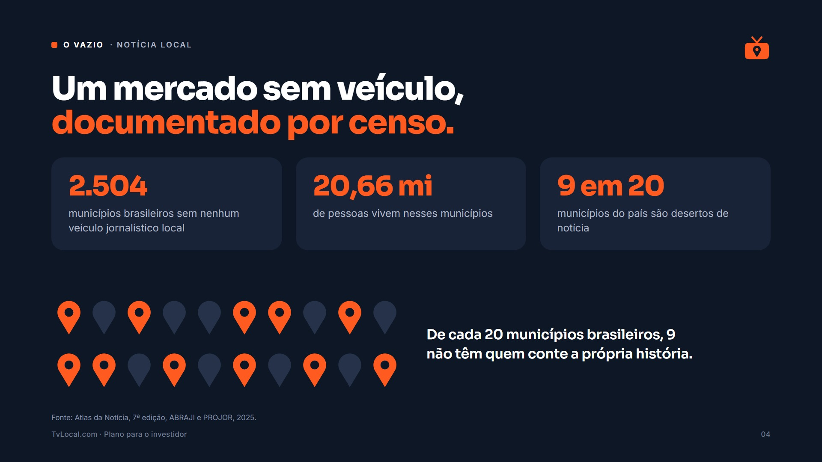
Notes:
O vazio · notícia local Um mercado sem veículo, documentado por censo. 2.504 municípios brasileiros sem nenhum veículo jornalístico local 20,66 mi de pessoas vivem nesses municípios 9 em 20 municípios do país são desertos de notícia De cada 20 municípios brasileiros, 9 não têm quem conte a própria história. Fonte: Atlas da Notícia, 7ª edição, ABRAJI e PROJOR, 2025. TvLocal.com · Plano para o investidor 04

Slide 5
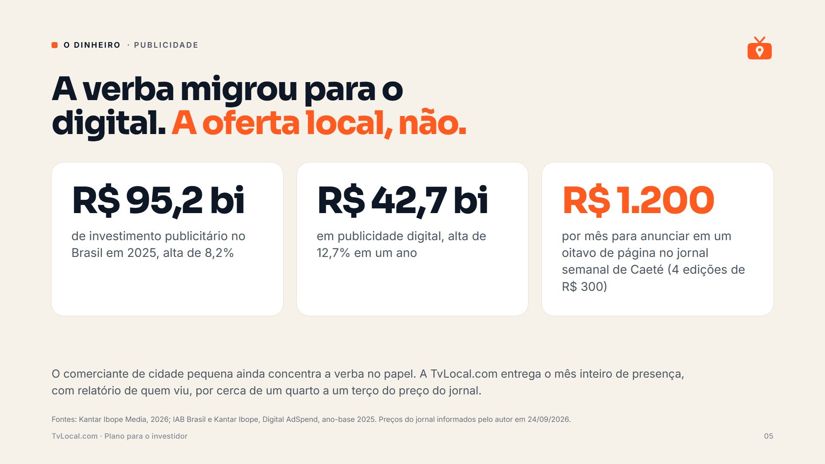
Notes:
O dinheiro · publicidade A verba migrou para o digital. A oferta local, não. R$ 95,2 bi de investimento publicitário no Brasil em 2025, alta de 8,2% R$ 42,7 bi em publicidade digital, alta de 12,7% em um ano R$ 1.200 por mês para anunciar em um oitavo de página no jornal semanal de Caeté (4 edições de R$ 300) O comerciante de cidade pequena ainda concentra a verba no papel. A TvLocal.com entrega o mês inteiro de presença, com relatório de quem viu, por cerca de um quarto a um terço do preço do jornal. Fontes: Kantar Ibope Media, 2026; IAB Brasil e Kantar Ibope, Digital AdSpend, ano-base 2025. Preços do jornal informados pelo autor em 24/09/2026. TvLocal.com · Plano para o investidor 05

Slide 6
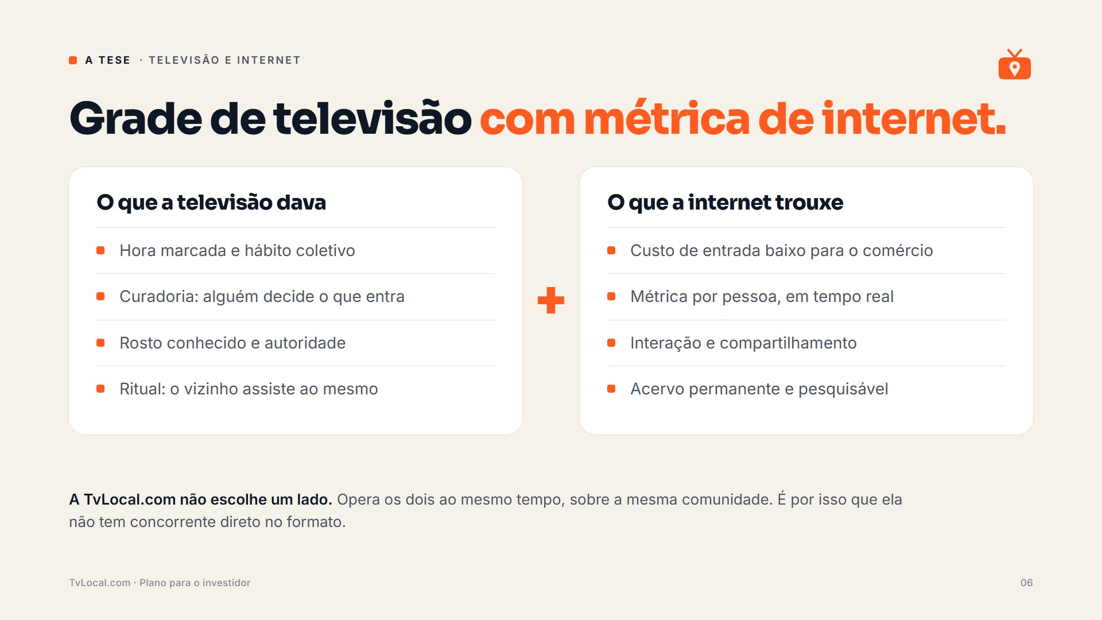
Notes:
A tese · televisão e internet Grade de televisão com métrica de internet. O que a televisão dava Hora marcada e hábito coletivo Curadoria: alguém decide o que entra Rosto conhecido e autoridade Ritual: o vizinho assiste ao mesmo + O que a internet trouxe Custo de entrada baixo para o comércio Métrica por pessoa, em tempo real Interação e compartilhamento Acervo permanente e pesquisável A TvLocal.com não escolhe um lado. Opera os dois ao mesmo tempo, sobre a mesma comunidade. É por isso que ela não tem concorrente direto no formato. TvLocal.com · Plano para o investidor 06

Slide 7
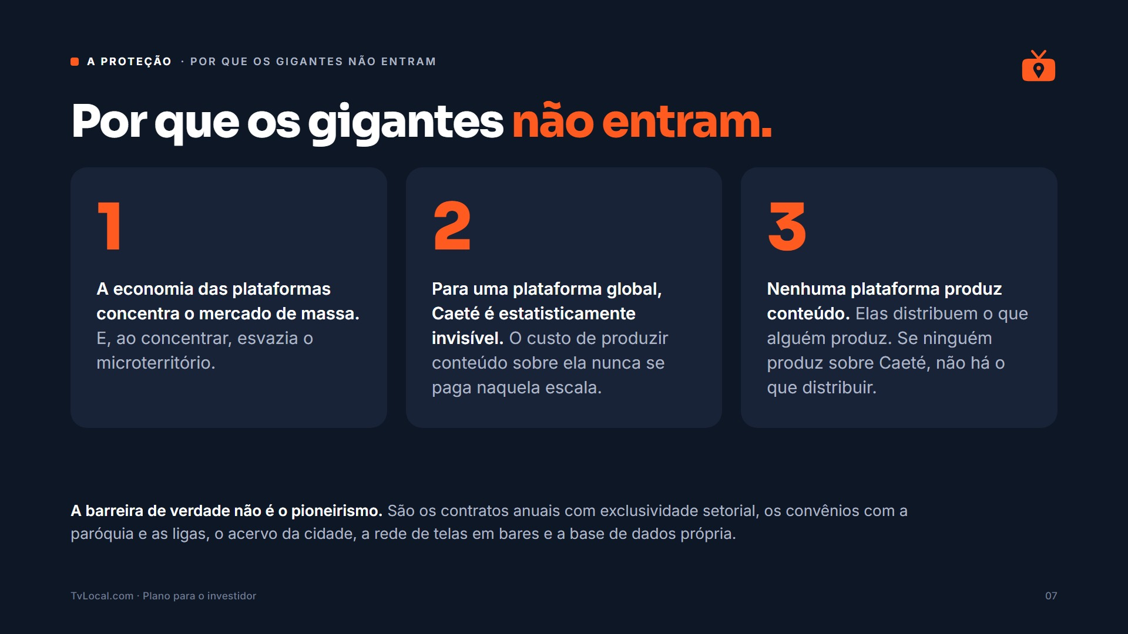
Notes:
A proteção · por que os gigantes não entram Por que os gigantes não entram. 1 A economia das plataformas concentra o mercado de massa. E, ao concentrar, esvazia o microterritório. 2 Para uma plataforma global, Caeté é estatisticamente invisível. O custo de produzir conteúdo sobre ela nunca se paga naquela escala. 3 Nenhuma plataforma produz conteúdo. Elas distribuem o que alguém produz. Se ninguém produz sobre Caeté, não há o que distribuir. A barreira de verdade não é o pioneirismo. São os contratos anuais com exclusividade setorial, os convênios com a paróquia e as ligas, o acervo da cidade, a rede de telas em bares e a base de dados própria. TvLocal.com · Plano para o investidor 07

Slide 8

Notes:
Capítulo 2 02 O produto e o preço O que vai ao ar, quanto custa e por que o comerciante aceita. TvLocal.com · Plano para o investidor 08

Slide 9
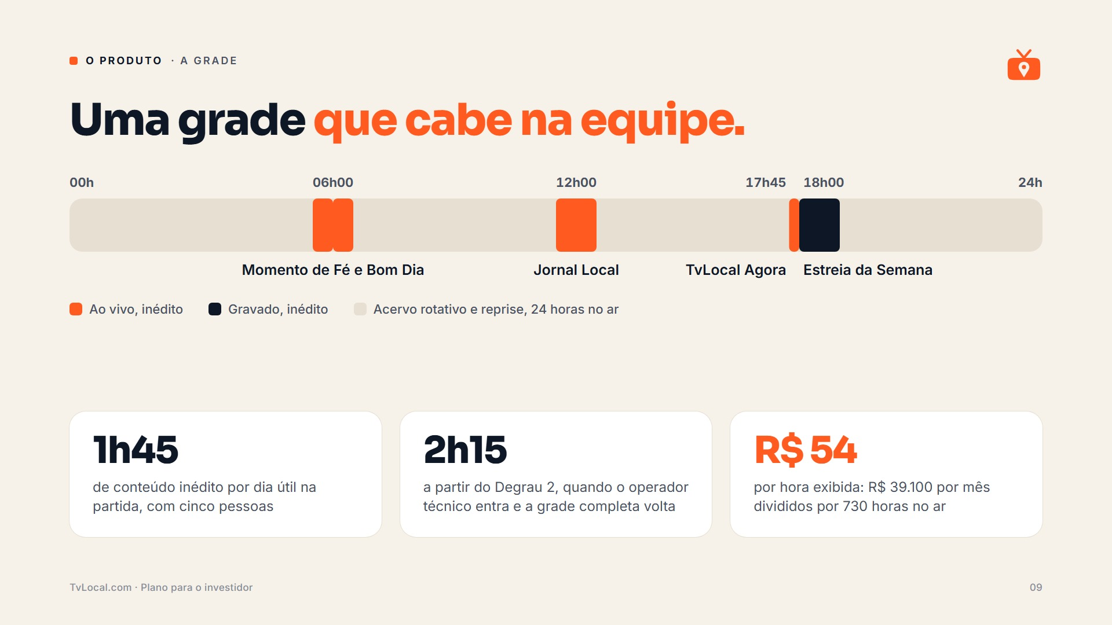
Notes:
O produto · a grade Uma grade que cabe na equipe. Ao vivo, inédito Gravado, inédito Acervo rotativo e reprise, 24 horas no ar 1h45 de conteúdo inédito por dia útil na partida, com cinco pessoas 2h15 a partir do Degrau 2, quando o operador técnico entra e a grade completa volta R$ 54 por hora exibida: R$ 39.100 por mês divididos por 730 horas no ar TvLocal.com · Plano para o investidor 09

Slide 10
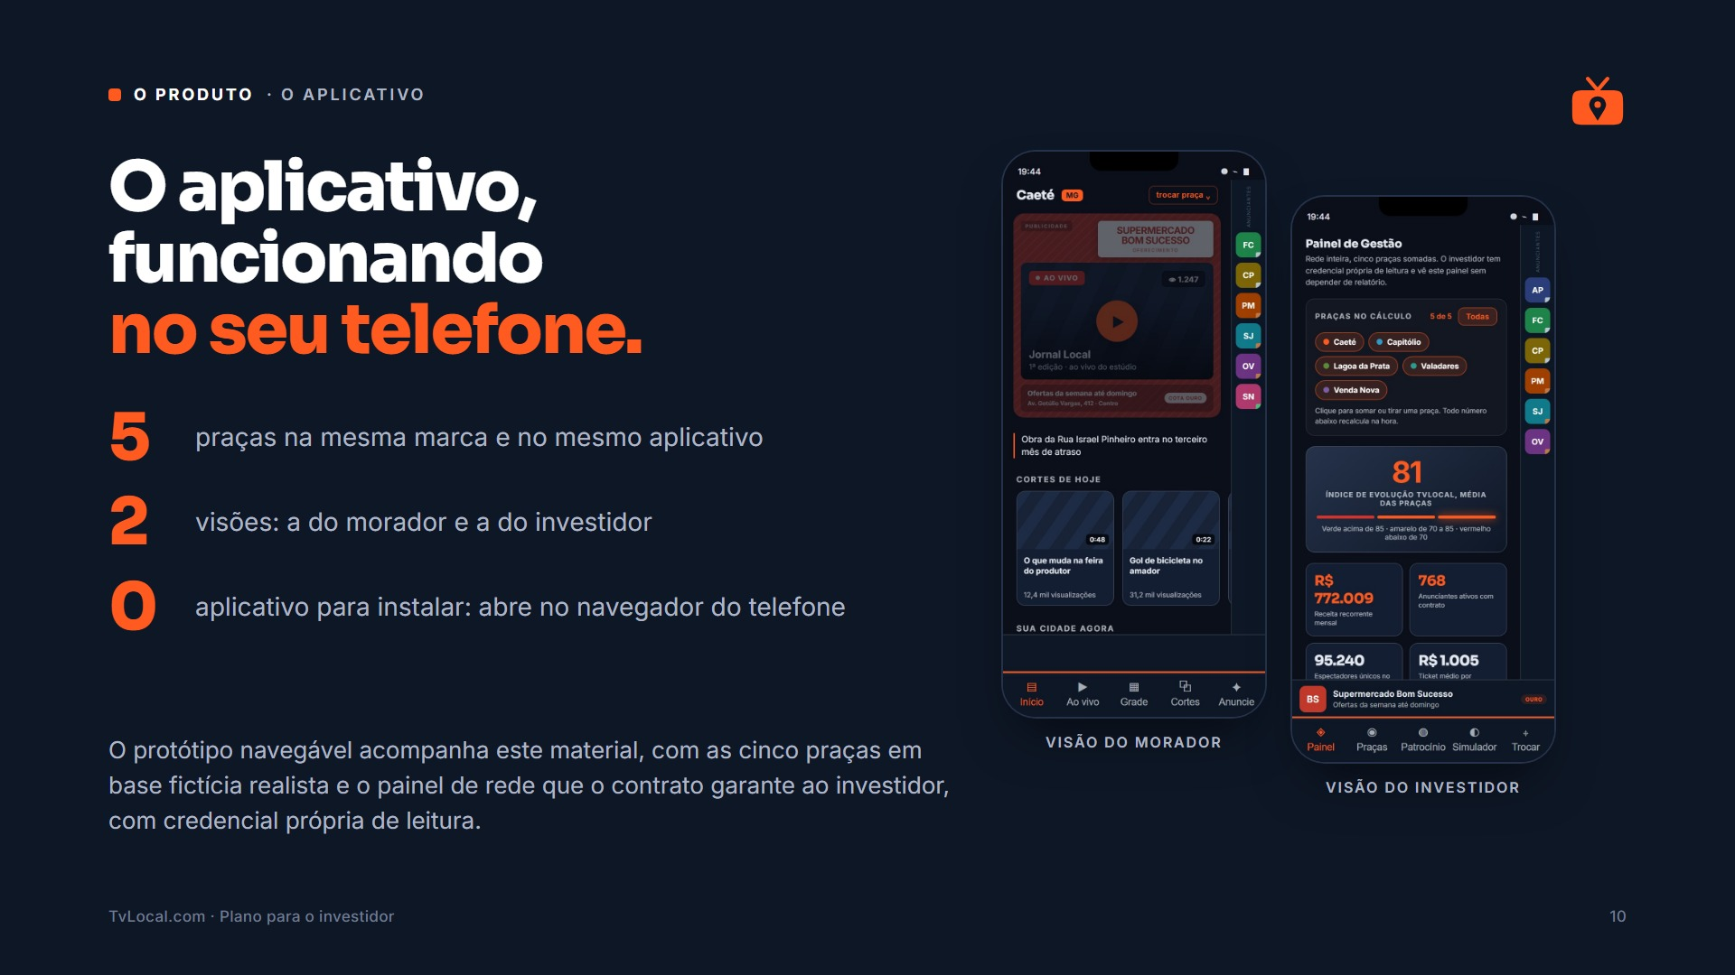
Notes:
O produto · o aplicativo O aplicativo, funcionando no seu telefone. 5 praças na mesma marca e no mesmo aplicativo 2 visões: a do morador e a do investidor 0 aplicativo para instalar: abre no navegador do telefone O protótipo navegável acompanha este material, com as cinco praças em base fictícia realista e o painel de rede que o contrato garante ao investidor, com credencial própria de leitura. Visão do morador Visão do investidor TvLocal.com · Plano para o investidor 10

Slide 11
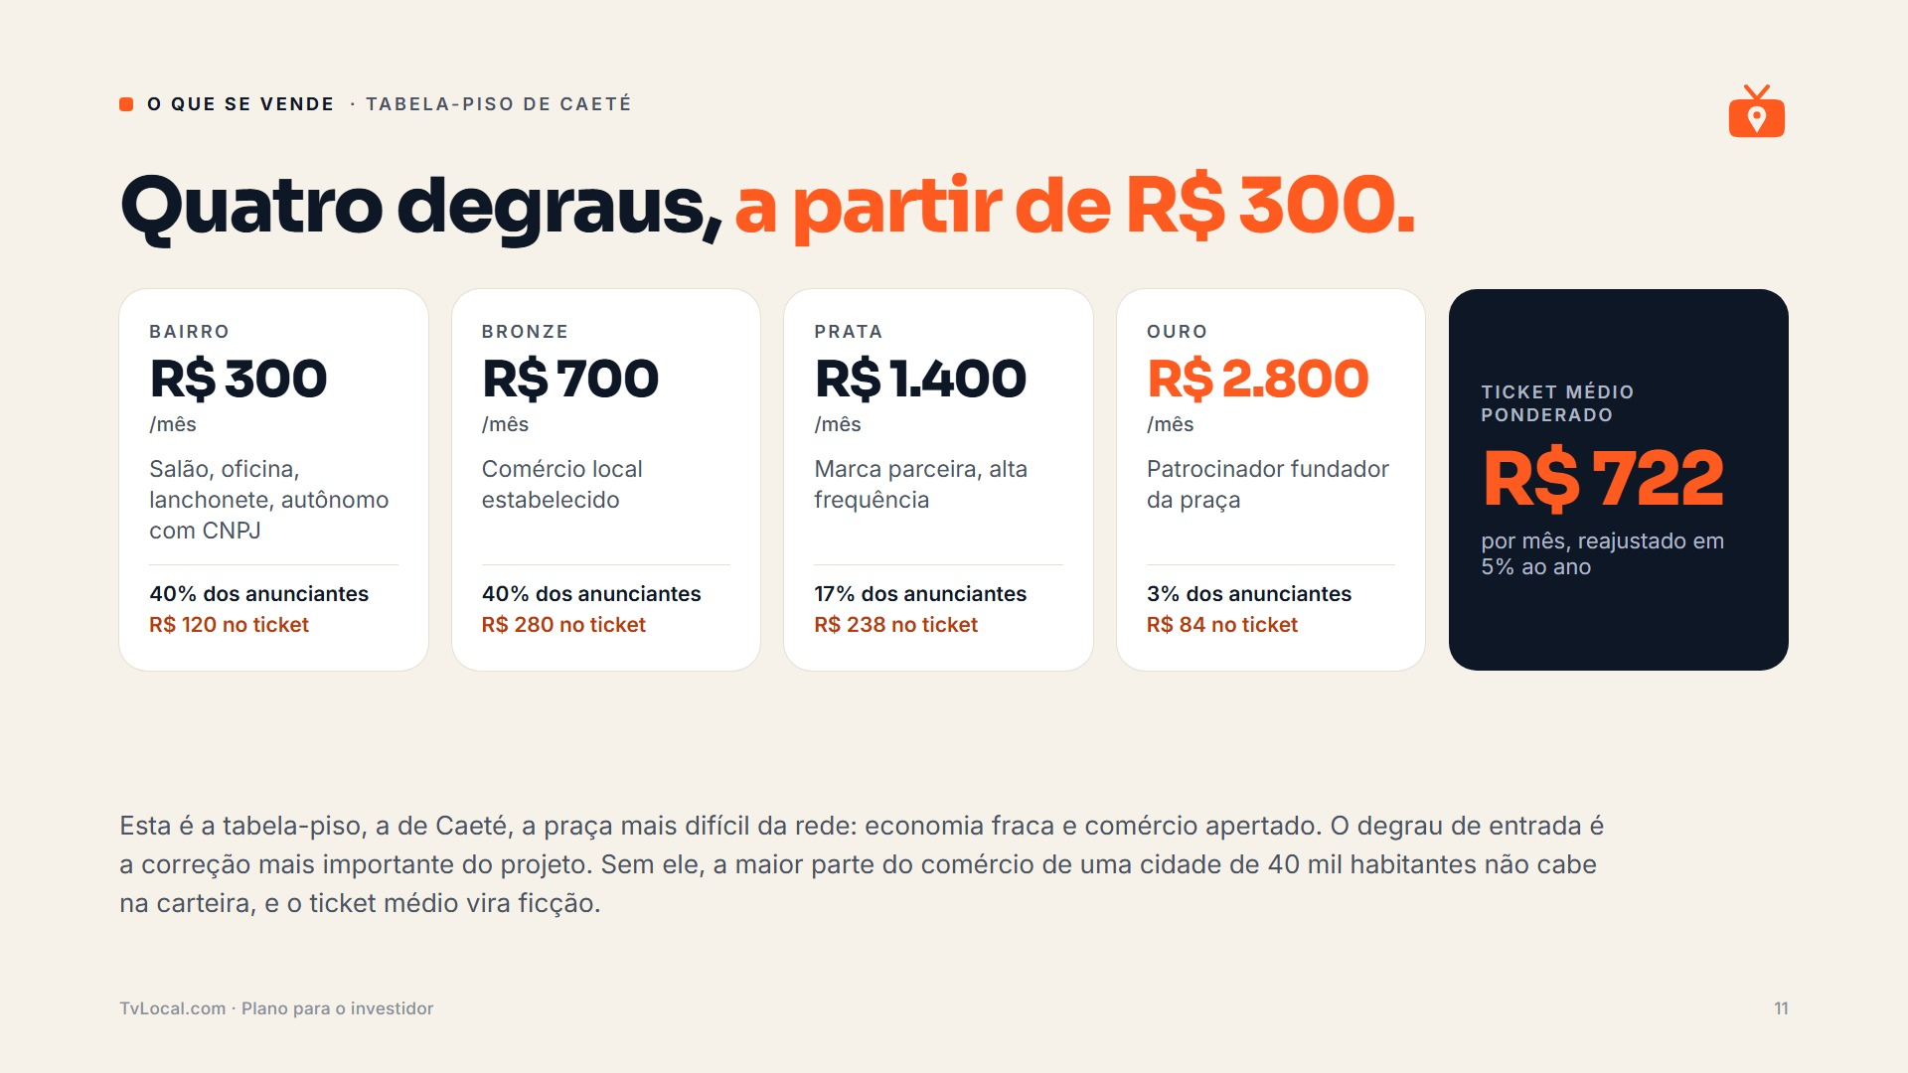
Notes:
O que se vende · tabela-piso de Caeté Quatro degraus, a partir de R$ 300. Bairro R$ 300 /mês Salão, oficina, lanchonete, autônomo com CNPJ 40% dos anunciantes R$ 120 no ticket Bronze R$ 700 /mês Comércio local estabelecido 40% dos anunciantes R$ 280 no ticket Prata R$ 1.400 /mês Marca parceira, alta frequência 17% dos anunciantes R$ 238 no ticket Ouro R$ 2.800 /mês Patrocinador fundador da praça 3% dos anunciantes R$ 84 no ticket Ticket médio ponderado R$ 722 por mês, reajustado em 5% ao ano Esta é a tabela-piso, a de Caeté, a praça mais difícil da rede: economia fraca e comércio apertado. O degrau de entrada é a correção mais importante do projeto. Sem ele, a maior parte do comércio de uma cidade de 40 mil habitantes não cabe na carteira, e o ticket médio vira ficção. TvLocal.com · Plano para o investidor 11

Slide 12
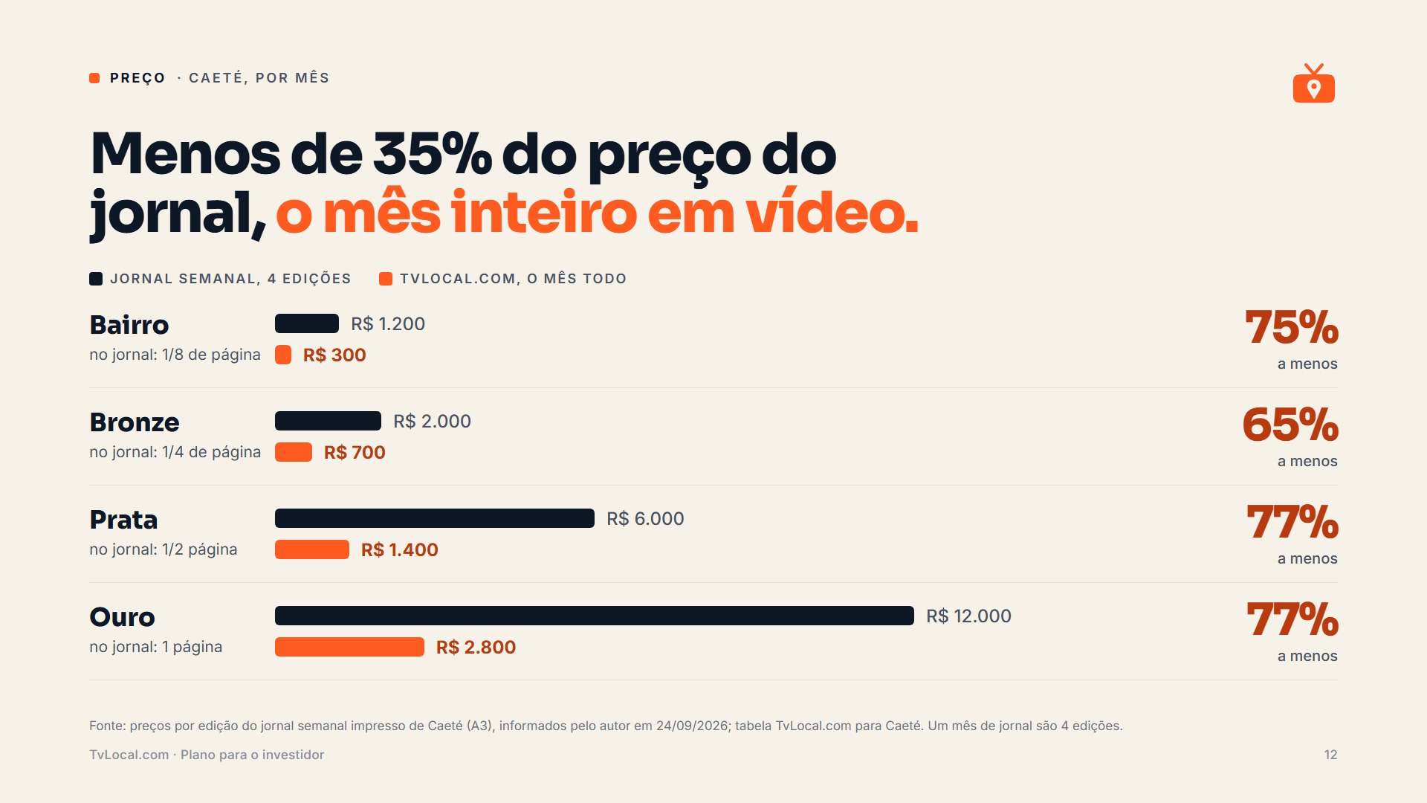
Notes:
Preço · Caeté, por mês Menos de 35% do preço do jornal, o mês inteiro em vídeo. Jornal semanal, 4 edições TvLocal.com, o mês todo Bairro no jornal: 1/8 de página R$ 1.200 R$ 300 75% a menos Bronze no jornal: 1/4 de página R$ 2.000 R$ 700 65% a menos Prata no jornal: 1/2 página R$ 6.000 R$ 1.400 77% a menos Ouro no jornal: 1 página R$ 12.000 R$ 2.800 77% a menos Fonte: preços por edição do jornal semanal impresso de Caeté (A3), informados pelo autor em 24/09/2026; tabela TvLocal.com para Caeté. Um mês de jornal são 4 edições. TvLocal.com · Plano para o investidor 12

Slide 13
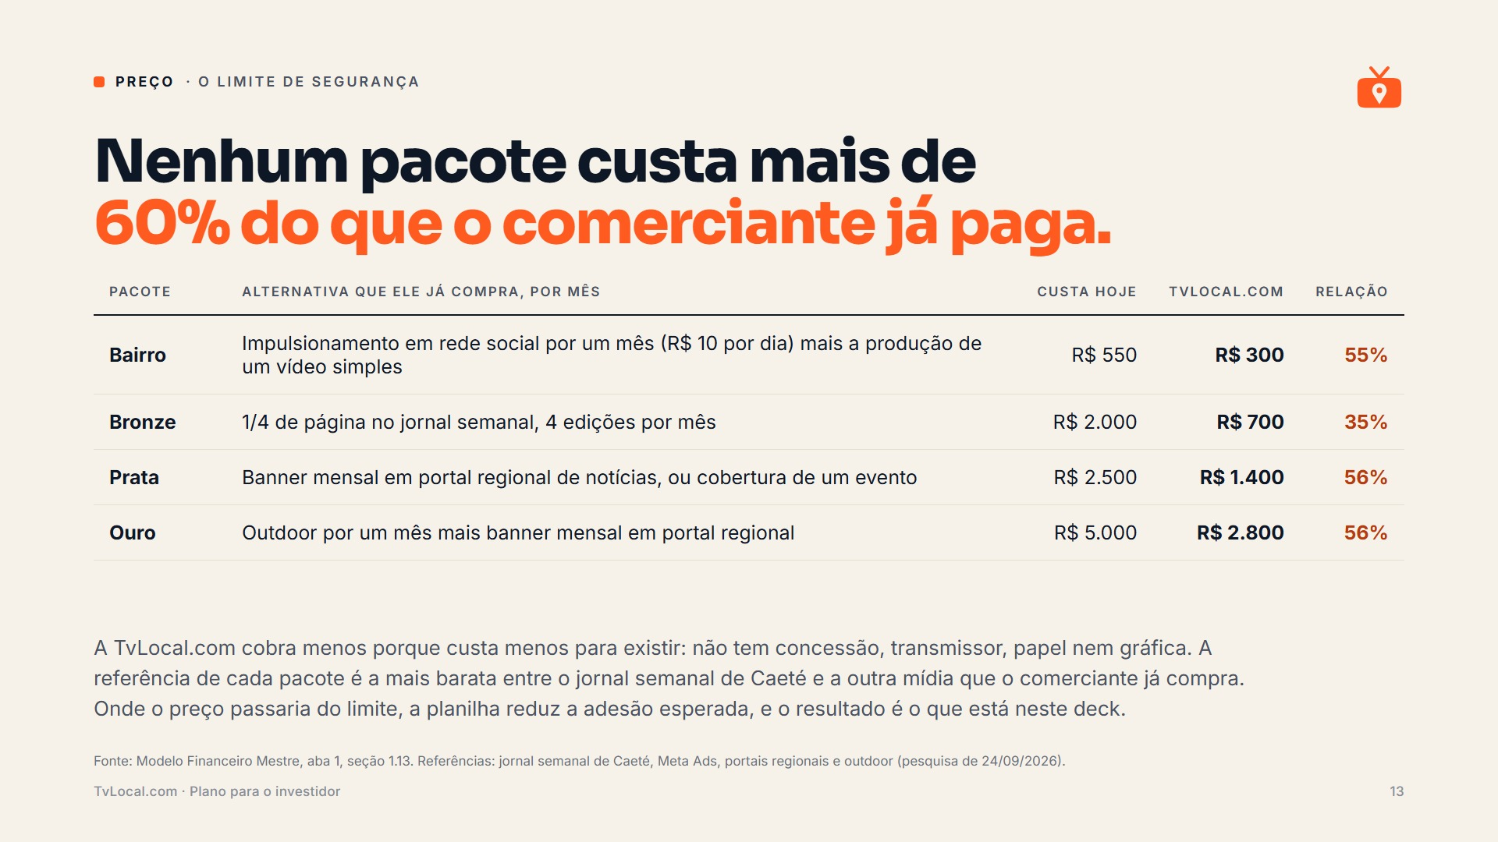
Notes:
Preço · o limite de segurança Nenhum pacote custa mais de 60% do que o comerciante já paga. Pacote Alternativa que ele já compra, por mês Custa hoje TvLocal.com Relação Bairro Impulsionamento em rede social por um mês (R$ 10 por dia) mais a produção de um vídeo simples R$ 550 R$ 300 55% Bronze 1/4 de página no jornal semanal, 4 edições por mês R$ 2.000 R$ 700 35% Prata Banner mensal em portal regional de notícias, ou cobertura de um evento R$ 2.500 R$ 1.400 56% Ouro Outdoor por um mês mais banner mensal em portal regional R$ 5.000 R$ 2.800 56% A TvLocal.com cobra menos porque custa menos para existir: não tem concessão, transmissor, papel nem gráfica. A referência de cada pacote é a mais barata entre o jornal semanal de Caeté e a outra mídia que o comerciante já compra. Onde o preço passaria do limite, a planilha reduz a adesão esperada, e o resultado é o que está neste deck. Fonte: Modelo Financeiro Mestre, aba 1, seção 1.13. Referências: jornal semanal de Caeté, Meta Ads, portais regionais e outdoor (pesquisa de 24/09/2026). TvLocal.com · Plano para o investidor 13

Slide 14
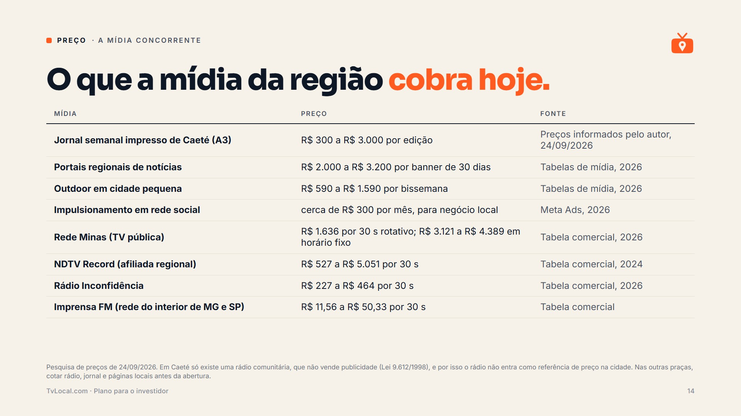
Notes:
Preço · a mídia concorrente O que a mídia da região cobra hoje. Mídia Preço Fonte Jornal semanal impresso de Caeté (A3) R$ 300 a R$ 3.000 por edição Preços informados pelo autor, 24/09/2026 Portais regionais de notícias R$ 2.000 a R$ 3.200 por banner de 30 dias Tabelas de mídia, 2026 Outdoor em cidade pequena R$ 590 a R$ 1.590 por bissemana Tabelas de mídia, 2026 Impulsionamento em rede social cerca de R$ 300 por mês, para negócio local Meta Ads, 2026 Rede Minas (TV pública) R$ 1.636 por 30 s rotativo; R$ 3.121 a R$ 4.389 em horário fixo Tabela comercial, 2026 NDTV Record (afiliada regional) R$ 527 a R$ 5.051 por 30 s Tabela comercial, 2024 Rádio Inconfidência R$ 227 a R$ 464 por 30 s Tabela comercial, 2026 Imprensa FM (rede do interior de MG e SP) R$ 11,56 a R$ 50,33 por 30 s Tabela comercial Pesquisa de preços de 24/09/2026. Em Caeté só existe uma rádio comunitária, que não vende publicidade (Lei 9.612/1998), e por isso o rádio não entra como referência de preço na cidade. Nas outras praças, cotar rádio, jornal e páginas locais antes da abertura. TvLocal.com · Plano para o investidor 14

Slide 15
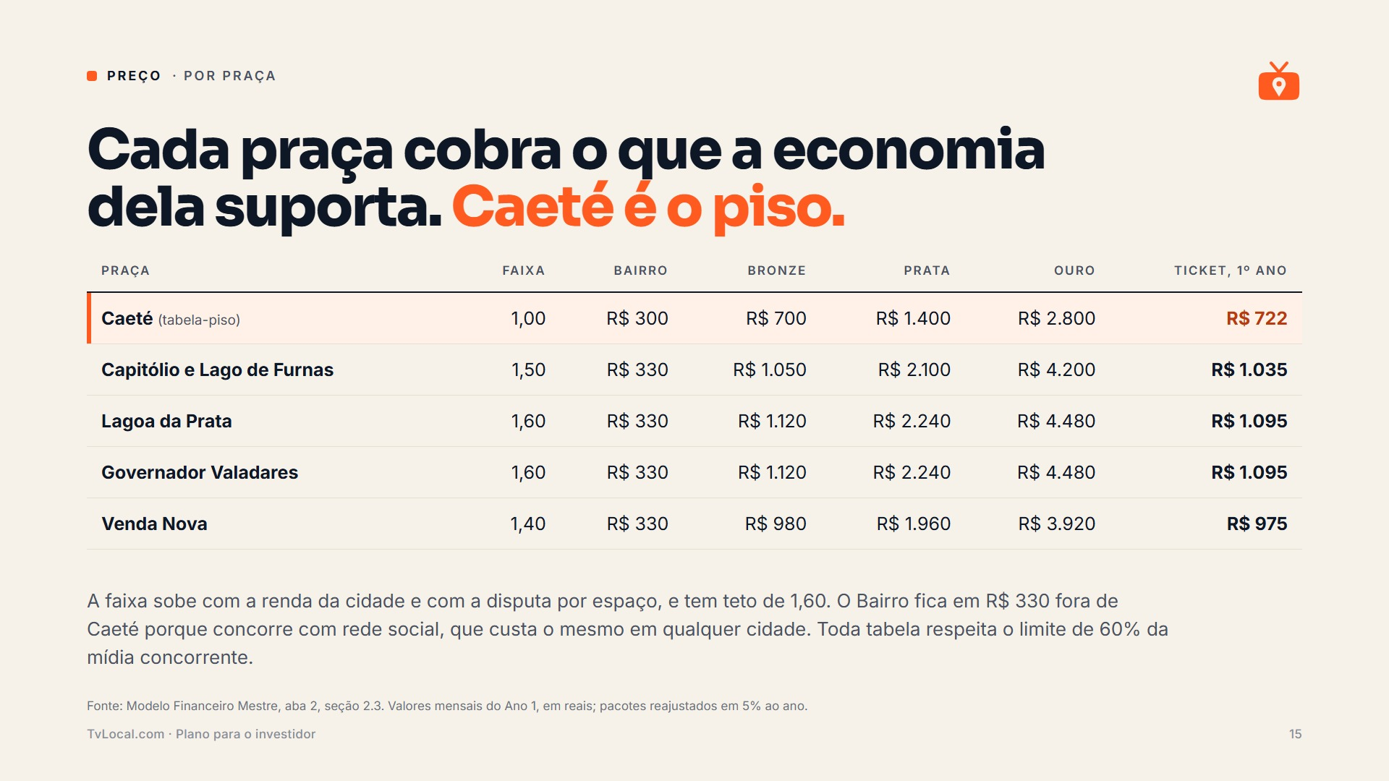
Notes:
Preço · por praça Cada praça cobra o que a economia dela suporta. Caeté é o piso. Praça Faixa Bairro Bronze Prata Ouro Ticket, 1º ano Caeté (tabela-piso) 1,00 R$ 300 R$ 700 R$ 1.400 R$ 2.800 R$ 722 Capitólio e Lago de Furnas 1,50 R$ 330 R$ 1.050 R$ 2.100 R$ 4.200 R$ 1.035 Lagoa da Prata 1,60 R$ 330 R$ 1.120 R$ 2.240 R$ 4.480 R$ 1.095 Governador Valadares 1,60 R$ 330 R$ 1.120 R$ 2.240 R$ 4.480 R$ 1.095 Venda Nova 1,40 R$ 330 R$ 980 R$ 1.960 R$ 3.920 R$ 975 A faixa sobe com a renda da cidade e com a disputa por espaço, e tem teto de 1,60. O Bairro fica em R$ 330 fora de Caeté porque concorre com rede social, que custa o mesmo em qualquer cidade. Toda tabela respeita o limite de 60% da mídia concorrente. Fonte: Modelo Financeiro Mestre, aba 2, seção 2.3. Valores mensais do Ano 1, em reais; pacotes reajustados em 5% ao ano. TvLocal.com · Plano para o investidor 15

Slide 16

Notes:
Capítulo 3 03 Os números A promessa, a conta que a sustenta e o pior cenário, com a mesma clareza. TvLocal.com · Plano para o investidor 16

Slide 17
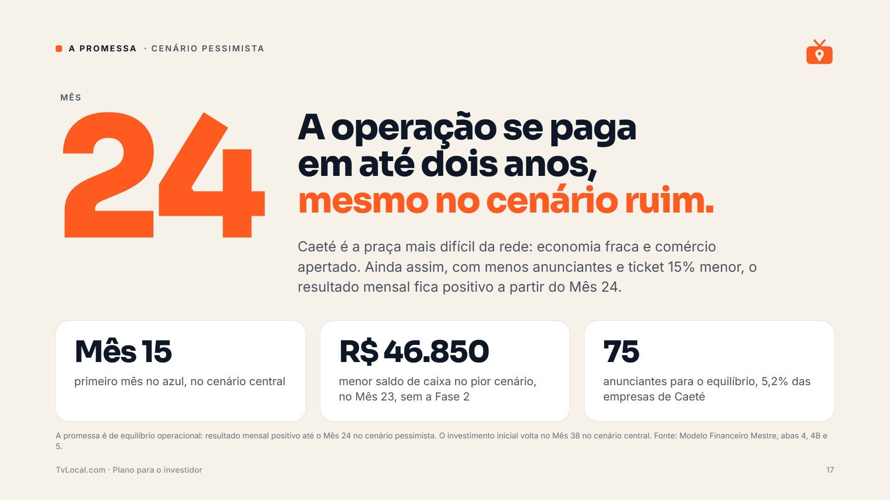
Notes:
A promessa · cenário pessimista Mês 24 A operação se paga em até dois anos, mesmo no cenário ruim. Caeté é a praça mais difícil da rede: economia fraca e comércio apertado. Ainda assim, com menos anunciantes e ticket 15% menor, o resultado mensal fica positivo a partir do Mês 24. Mês 15 primeiro mês no azul, no cenário central R$ 46.850 menor saldo de caixa no pior cenário, no Mês 23, sem a Fase 2 75 anunciantes para o equilíbrio, 5,2% das empresas de Caeté A promessa é de equilíbrio operacional: resultado mensal positivo até o Mês 24 no cenário pessimista. O investimento inicial volta no Mês 38 no cenário central. Fonte: Modelo Financeiro Mestre, abas 4, 4B e 5. TvLocal.com · Plano para o investidor 17

Slide 18
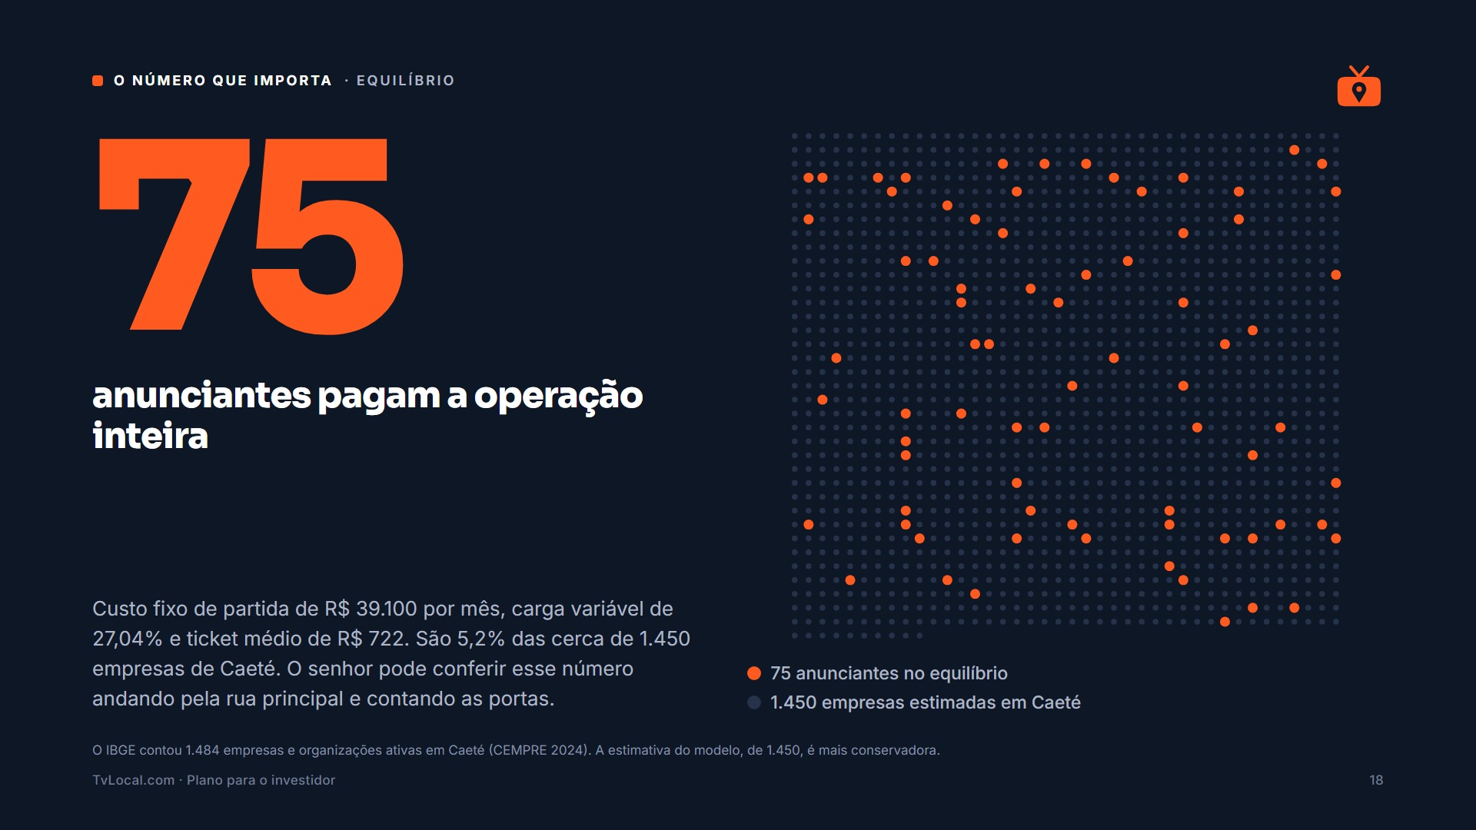
Notes:
O número que importa · equilíbrio 75 anunciantes pagam a operação inteira Custo fixo de partida de R$ 39.100 por mês, carga variável de 27,04% e ticket médio de R$ 722. São 5,2% das cerca de 1.450 empresas de Caeté. O senhor pode conferir esse número andando pela rua principal e contando as portas. 75 anunciantes no equilíbrio 1.450 empresas estimadas em Caeté O IBGE contou 1.484 empresas e organizações ativas em Caeté (CEMPRE 2024). A estimativa do modelo, de 1.450, é mais conservadora. TvLocal.com · Plano para o investidor 18

Slide 19
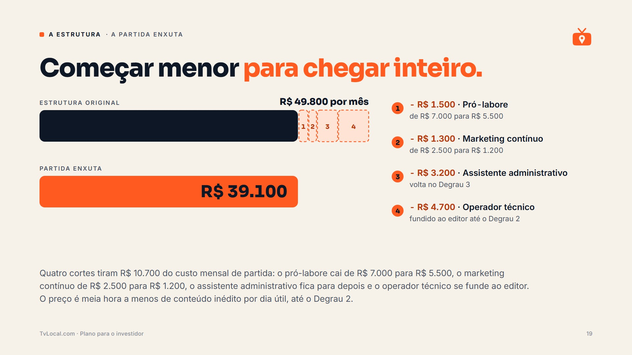
Notes:
A estrutura · a partida enxuta Começar menor para chegar inteiro. Quatro cortes tiram R$ 10.700 do custo mensal de partida: o pró-labore cai de R$ 7.000 para R$ 5.500, o marketing contínuo de R$ 2.500 para R$ 1.200, o assistente administrativo fica para depois e o operador técnico se funde ao editor. O preço é meia hora a menos de conteúdo inédito por dia útil, até o Degrau 2. TvLocal.com · Plano para o investidor 19

Slide 20
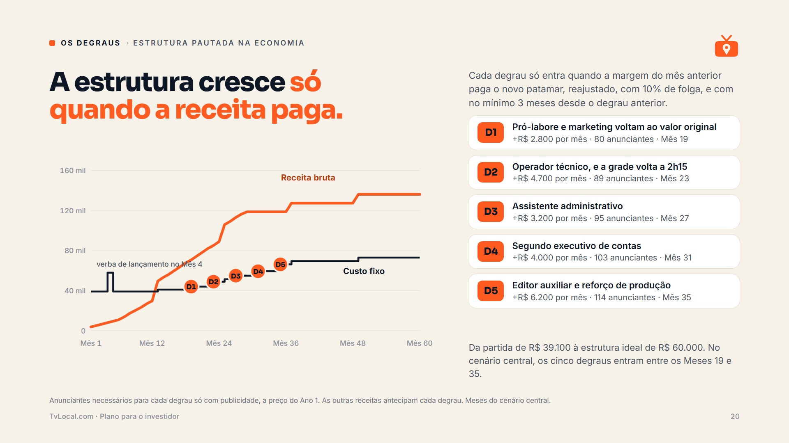
Notes:
Os degraus · estrutura pautada na economia A estrutura cresce só quando a receita paga. Cada degrau só entra quando a margem do mês anterior paga o novo patamar, reajustado, com 10% de folga, e com no mínimo 3 meses desde o degrau anterior. D1 Pró-labore e marketing voltam ao valor original +R$ 2.800 por mês · 80 anunciantes · Mês 19 D2 Operador técnico, e a grade volta a 2h15 +R$ 4.700 por mês · 89 anunciantes · Mês 23 D3 Assistente administrativo +R$ 3.200 por mês · 95 anunciantes · Mês 27 D4 Segundo executivo de contas +R$ 4.000 por mês · 103 anunciantes · Mês 31 D5 Editor auxiliar e reforço de produção +R$ 6.200 por mês · 114 anunciantes · Mês 35 Da partida de R$ 39.100 à estrutura ideal de R$ 60.000. No cenário central, os cinco degraus entram entre os Meses 19 e 35. Anunciantes necessários para cada degrau só com publicidade, a preço do Ano 1. As outras receitas antecipam cada degrau. Meses do cenário central. TvLocal.com · Plano para o investidor 20

Slide 21
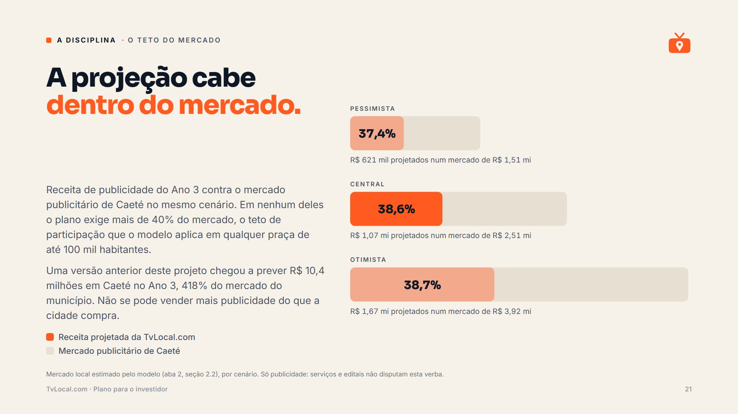
Notes:
A disciplina · o teto do mercado A projeção cabe dentro do mercado. Receita de publicidade do Ano 3 contra o mercado publicitário de Caeté no mesmo cenário. Em nenhum deles o plano exige mais de 40% do mercado, o teto de participação que o modelo aplica em qualquer praça de até 100 mil habitantes. Uma versão anterior deste projeto chegou a prever R$ 10,4 milhões em Caeté no Ano 3, 418% do mercado do município. Não se pode vender mais publicidade do que a cidade compra. Receita projetada da TvLocal.com Mercado publicitário de Caeté Mercado local estimado pelo modelo (aba 2, seção 2.2), por cenário. Só publicidade: serviços e editais não disputam esta verba. TvLocal.com · Plano para o investidor 21

Slide 22
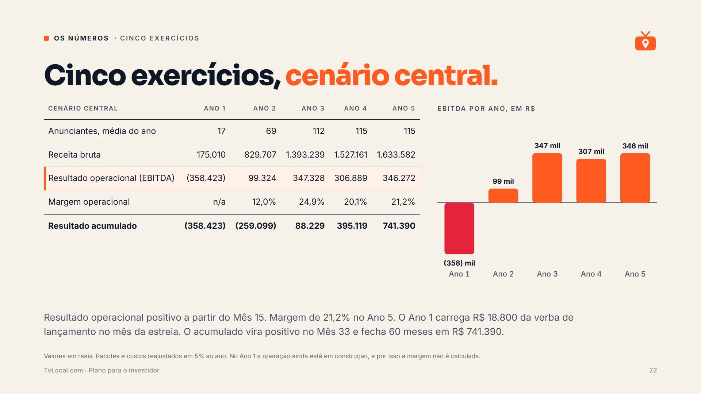
Notes:
Os números · cinco exercícios Cinco exercícios, cenário central. Cenário central Ano 1 Ano 2 Ano 3 Ano 4 Ano 5 Anunciantes, média do ano 17 69 112 115 115 Receita bruta 175.010 829.707 1.393.239 1.527.161 1.633.582 Resultado operacional (EBITDA) (358.423) 99.324 347.328 306.889 346.272 Margem operacional n/a 12,0% 24,9% 20,1% 21,2% Resultado acumulado (358.423) (259.099) 88.229 395.119 741.390 EBITDA por ano, em R$ Resultado operacional positivo a partir do Mês 15. Margem de 21,2% no Ano 5. O Ano 1 carrega R$ 18.800 da verba de lançamento no mês da estreia. O acumulado vira positivo no Mês 33 e fecha 60 meses em R$ 741.390. Valores em reais. Pacotes e custos reajustados em 5% ao ano. No Ano 1 a operação ainda está em construção, e por isso a margem não é calculada. TvLocal.com · Plano para o investidor 22

Slide 23
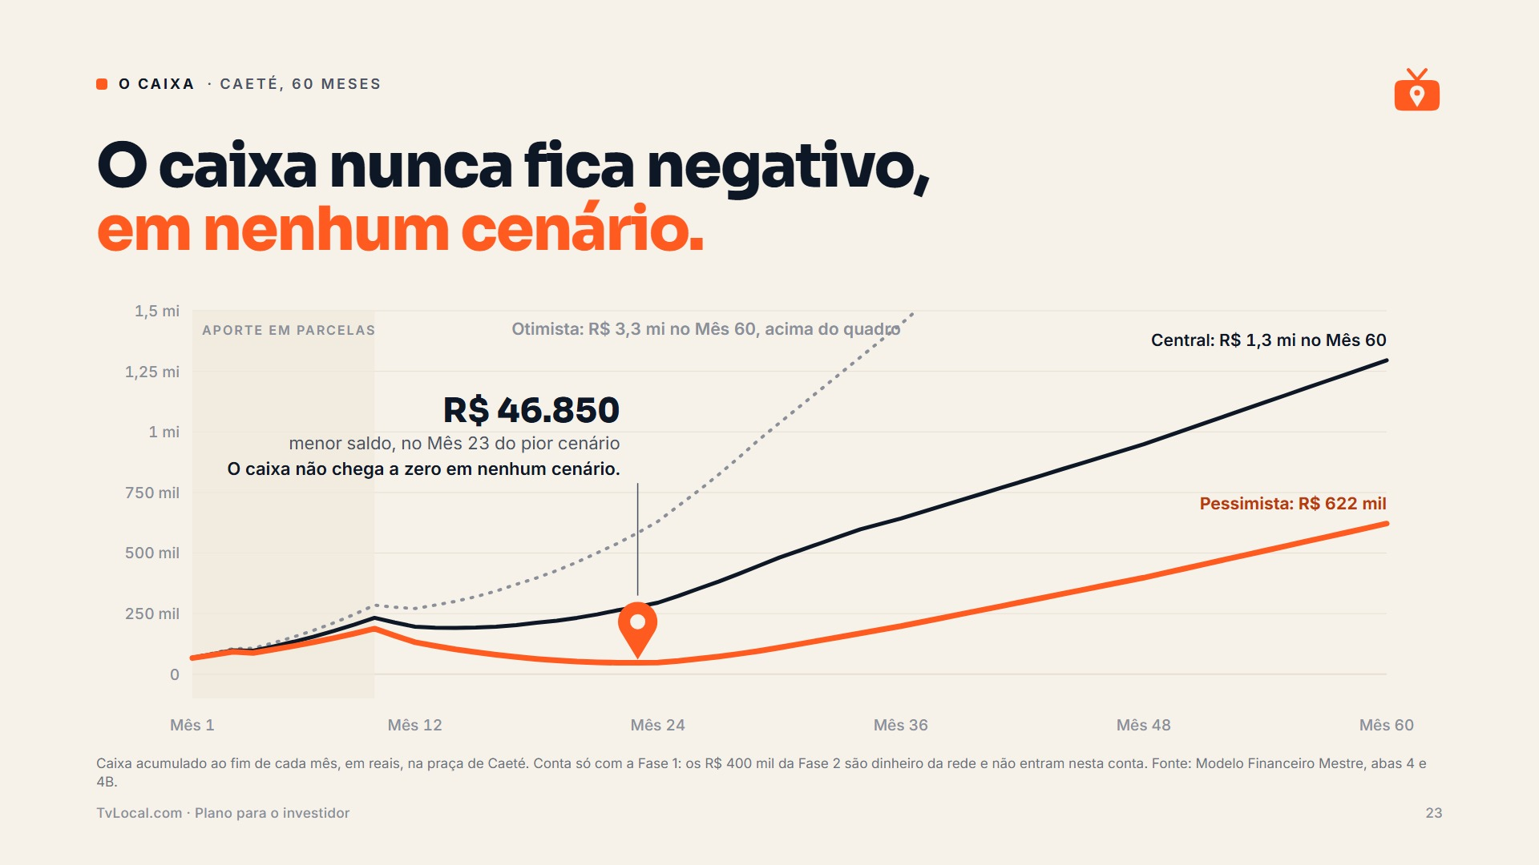
Notes:
O caixa · Caeté, 60 meses O caixa nunca fica negativo, em nenhum cenário. Caixa acumulado ao fim de cada mês, em reais, na praça de Caeté. Conta só com a Fase 1: os R$ 400 mil da Fase 2 são dinheiro da rede e não entram nesta conta. Fonte: Modelo Financeiro Mestre, abas 4 e 4B. TvLocal.com · Plano para o investidor 23

Slide 24
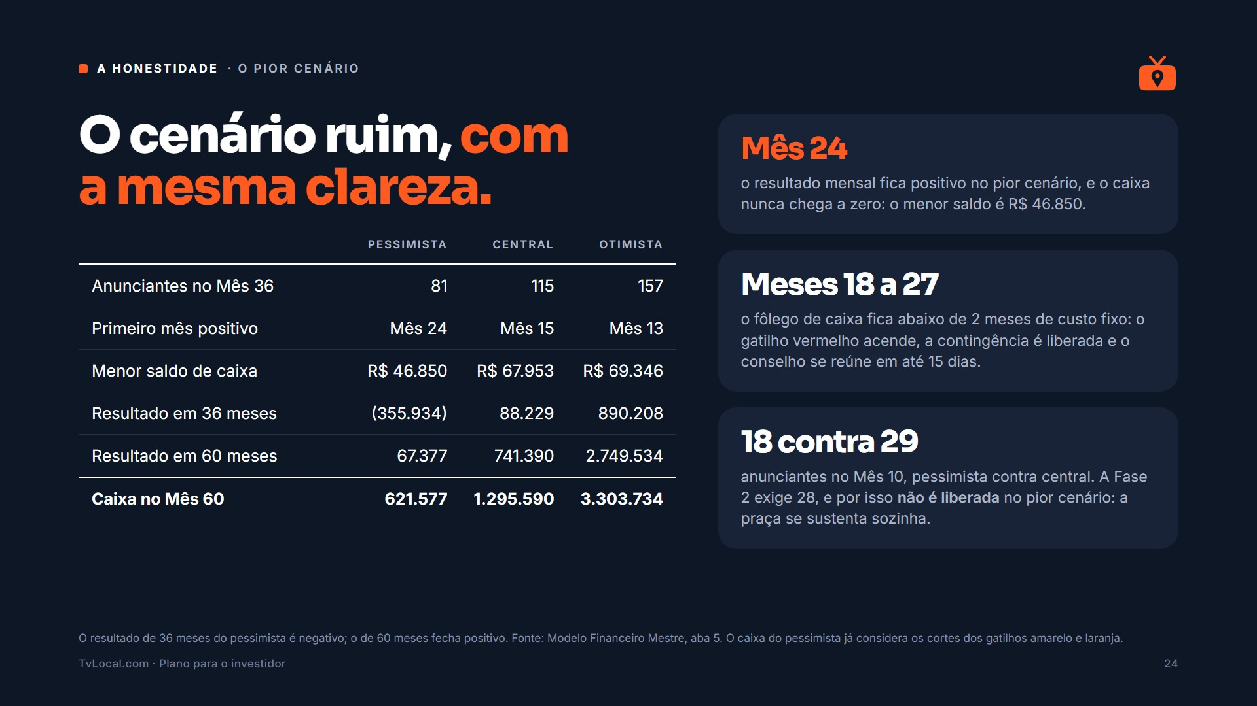
Notes:
A honestidade · o pior cenário O cenário ruim, com a mesma clareza. Pessimista Central Otimista Anunciantes no Mês 36 81 115 157 Primeiro mês positivo Mês 24 Mês 15 Mês 13 Menor saldo de caixa R$ 46.850 R$ 67.953 R$ 69.346 Resultado em 36 meses (355.934) 88.229 890.208 Resultado em 60 meses 67.377 741.390 2.749.534 Caixa no Mês 60 621.577 1.295.590 3.303.734 Mês 24 o resultado mensal fica positivo no pior cenário, e o caixa nunca chega a zero: o menor saldo é R$ 46.850. Meses 18 a 27 o fôlego de caixa fica abaixo de 2 meses de custo fixo: o gatilho vermelho acende, a contingência é liberada e o conselho se reúne em até 15 dias. 18 contra 29 anunciantes no Mês 10, pessimista contra central. A Fase 2 exige 28, e por isso não é liberada no pior cenário: a praça se sustenta sozinha. O resultado de 36 meses do pessimista é negativo; o de 60 meses fecha positivo. Fonte: Modelo Financeiro Mestre, aba 5. O caixa do pessimista já considera os cortes dos gatilhos amarelo e laranja. TvLocal.com · Plano para o investidor 24

Slide 25
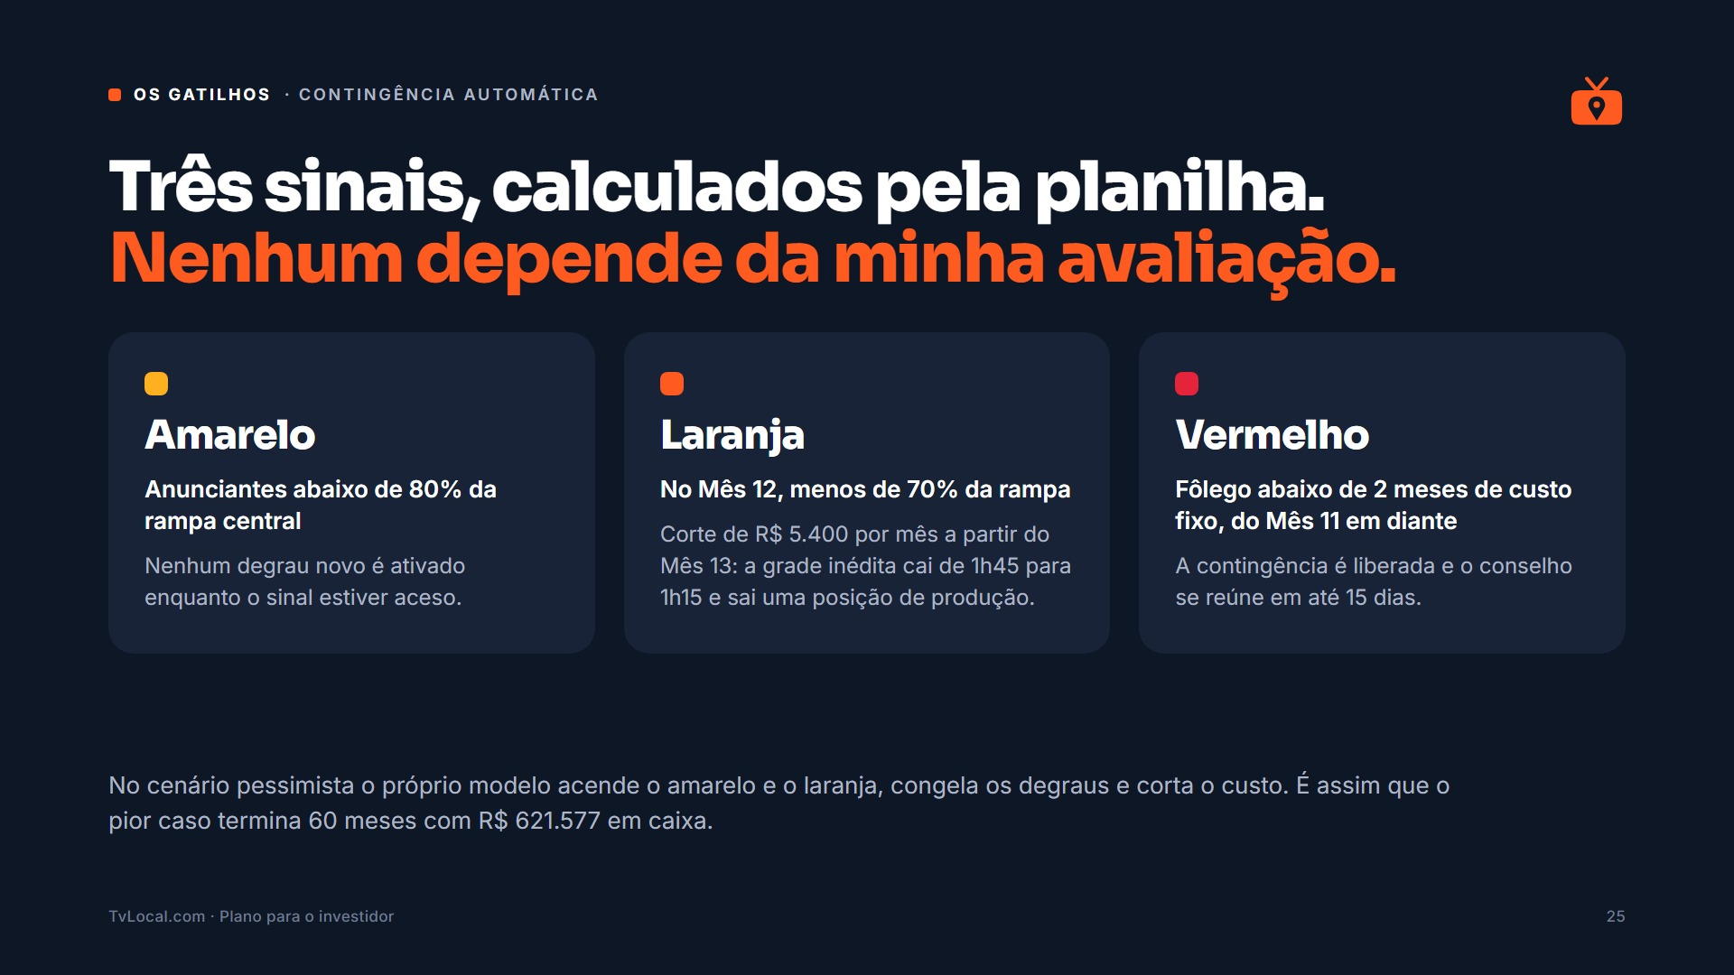
Notes:
Os gatilhos · contingência automática Três sinais, calculados pela planilha. Nenhum depende da minha avaliação. Amarelo Anunciantes abaixo de 80% da rampa central Nenhum degrau novo é ativado enquanto o sinal estiver aceso. Laranja No Mês 12, menos de 70% da rampa Corte de R$ 5.400 por mês a partir do Mês 13: a grade inédita cai de 1h45 para 1h15 e sai uma posição de produção. Vermelho Fôlego abaixo de 2 meses de custo fixo, do Mês 11 em diante A contingência é liberada e o conselho se reúne em até 15 dias. No cenário pessimista o próprio modelo acende o amarelo e o laranja, congela os degraus e corta o custo. É assim que o pior caso termina 60 meses com R$ 621.577 em caixa. TvLocal.com · Plano para o investidor 25

Slide 26

Notes:
Capítulo 4 04 A rede Cinco praças, cinco economias, uma só marca. O que se prova em Caeté vale em qualquer lugar. TvLocal.com · Plano para o investidor 26

Slide 27
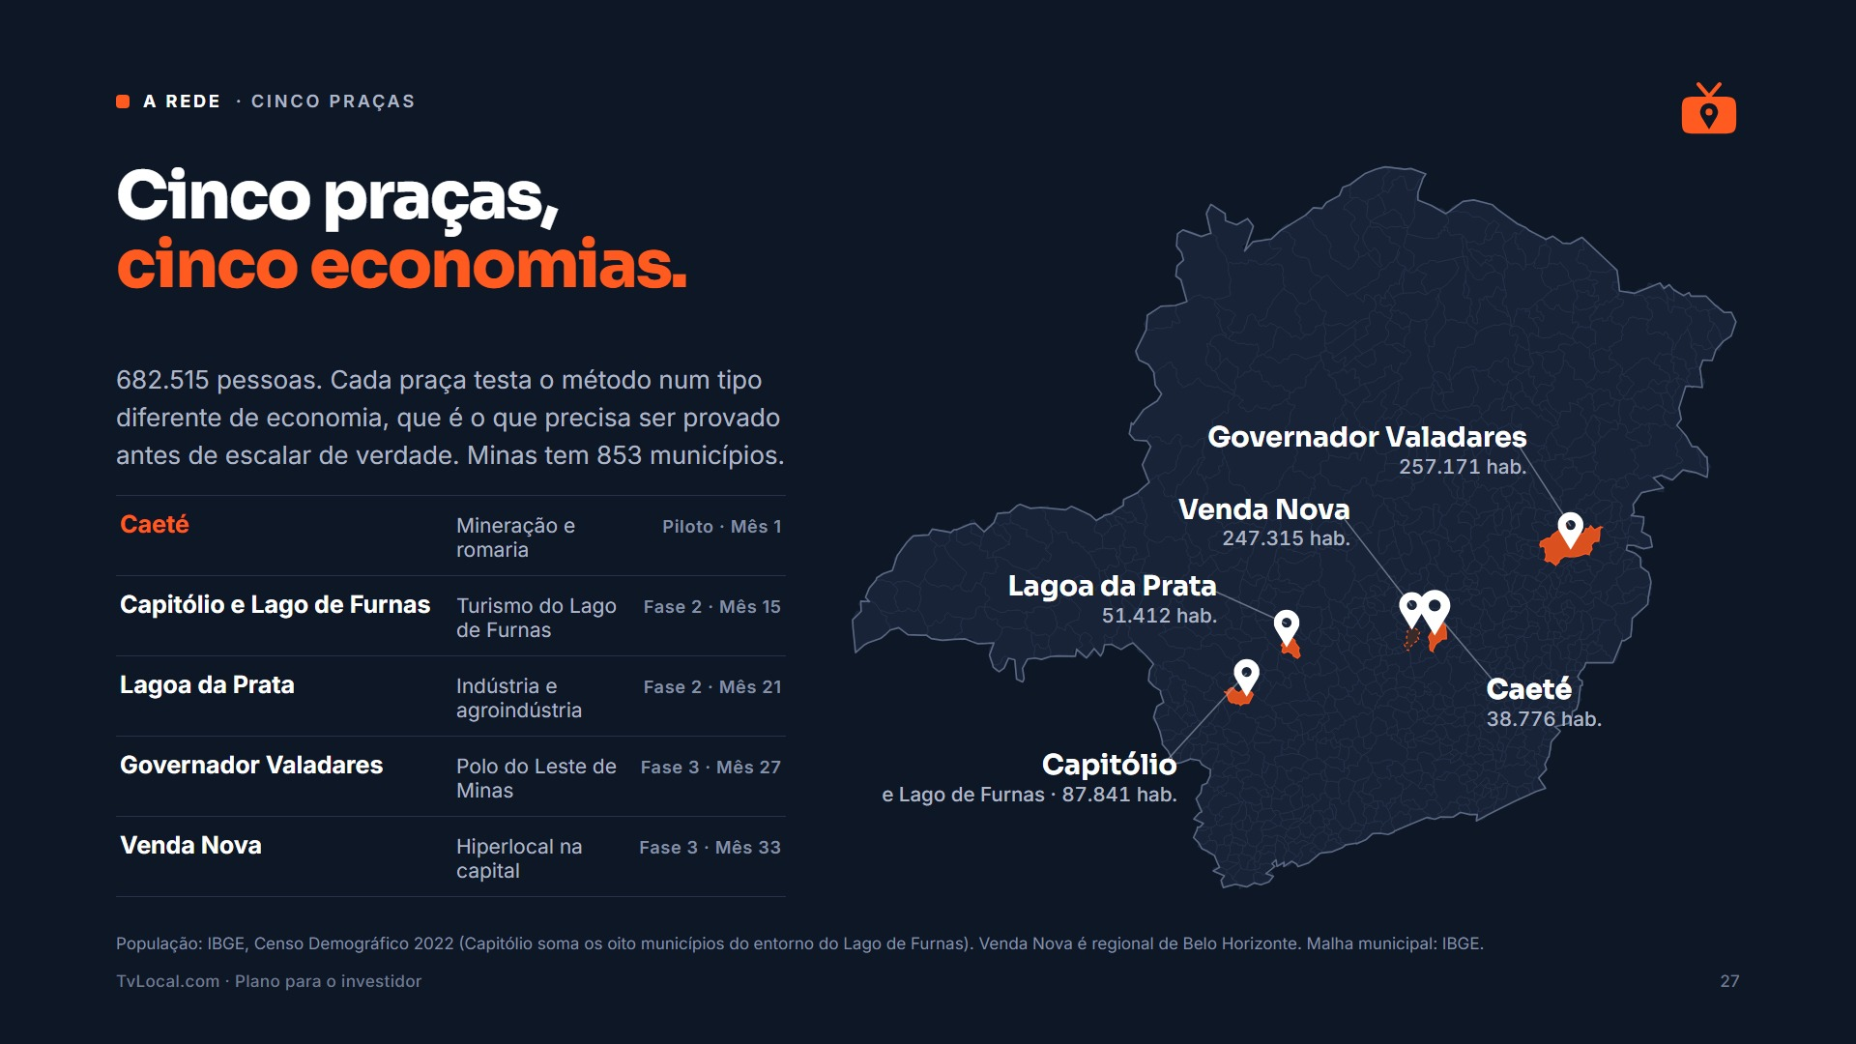
Notes:
A rede · cinco praças Cinco praças, cinco economias. 682.515 pessoas. Cada praça testa o método num tipo diferente de economia, que é o que precisa ser provado antes de escalar de verdade. Minas tem 853 municípios. Caeté Mineração e romaria Piloto · Mês 1 Capitólio e Lago de Furnas Turismo do Lago de Furnas Fase 2 · Mês 15 Lagoa da Prata Indústria e agroindústria Fase 2 · Mês 21 Governador Valadares Polo do Leste de Minas Fase 3 · Mês 27 Venda Nova Hiperlocal na capital Fase 3 · Mês 33 População: IBGE, Censo Demográfico 2022 (Capitólio soma os oito municípios do entorno do Lago de Furnas). Venda Nova é regional de Belo Horizonte. Malha municipal: IBGE. TvLocal.com · Plano para o investidor 27

Slide 28
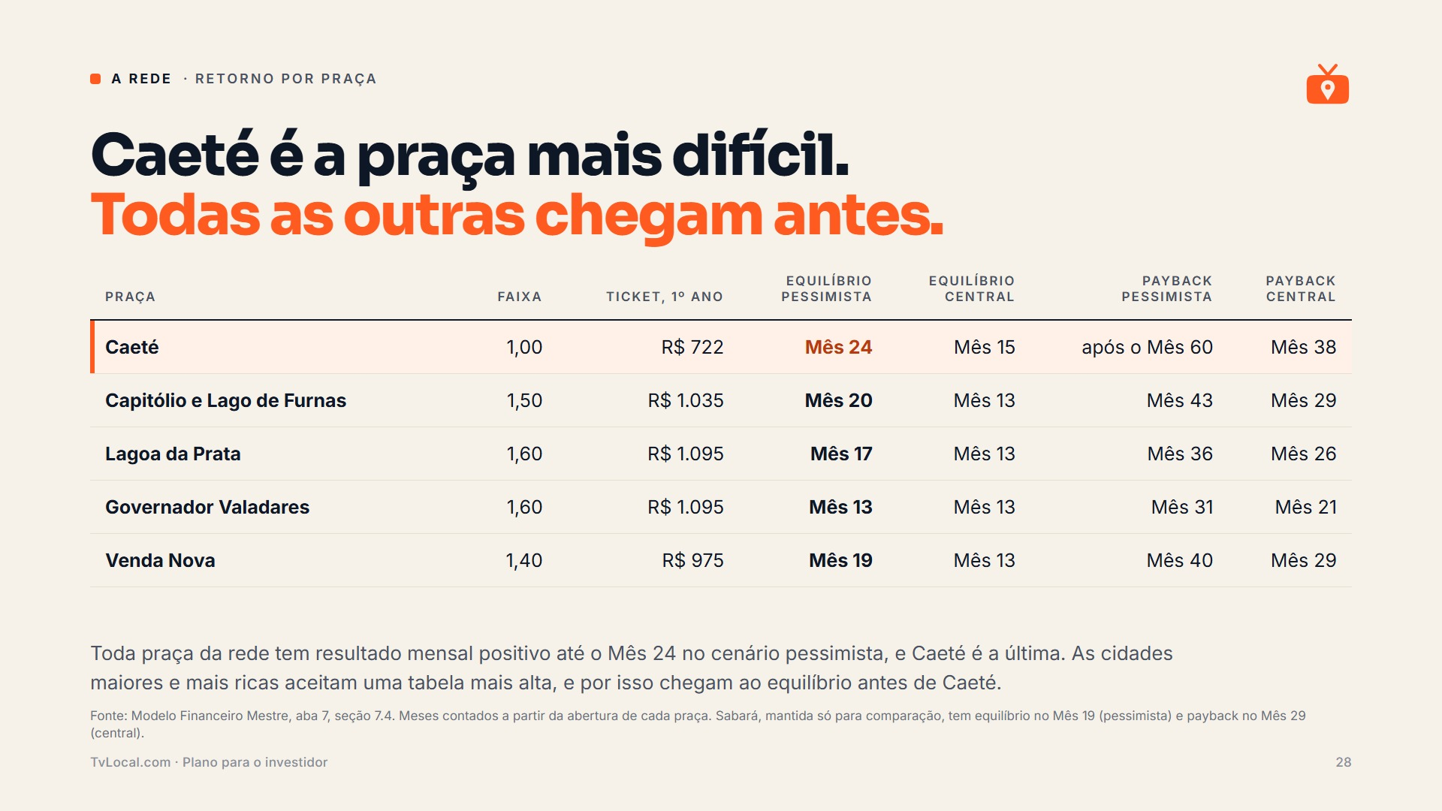
Notes:
A rede · retorno por praça Caeté é a praça mais difícil. Todas as outras chegam antes. Praça Faixa Ticket, 1º ano Equilíbrio pessimista Equilíbrio central Payback pessimista Payback central Caeté 1,00 R$ 722 Mês 24 Mês 15 após o Mês 60 Mês 38 Capitólio e Lago de Furnas 1,50 R$ 1.035 Mês 20 Mês 13 Mês 43 Mês 29 Lagoa da Prata 1,60 R$ 1.095 Mês 17 Mês 13 Mês 36 Mês 26 Governador Valadares 1,60 R$ 1.095 Mês 13 Mês 13 Mês 31 Mês 21 Venda Nova 1,40 R$ 975 Mês 19 Mês 13 Mês 40 Mês 29 Toda praça da rede tem resultado mensal positivo até o Mês 24 no cenário pessimista, e Caeté é a última. As cidades maiores e mais ricas aceitam uma tabela mais alta, e por isso chegam ao equilíbrio antes de Caeté. Fonte: Modelo Financeiro Mestre, aba 7, seção 7.4. Meses contados a partir da abertura de cada praça. Sabará, mantida só para comparação, tem equilíbrio no Mês 19 (pessimista) e payback no Mês 29 (central). TvLocal.com · Plano para o investidor 28

Slide 29
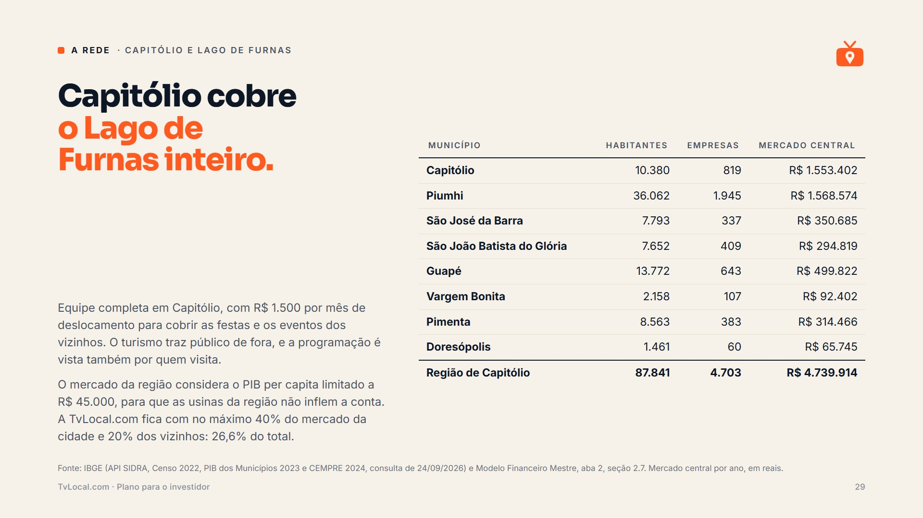
Notes:
A rede · Capitólio e Lago de Furnas Capitólio cobre o Lago de Furnas inteiro. Equipe completa em Capitólio, com R$ 1.500 por mês de deslocamento para cobrir as festas e os eventos dos vizinhos. O turismo traz público de fora, e a programação é vista também por quem visita. O mercado da região considera o PIB per capita limitado a R$ 45.000, para que as usinas da região não inflem a conta. A TvLocal.com fica com no máximo 40% do mercado da cidade e 20% dos vizinhos: 26,6% do total. Município Habitantes Empresas Mercado central Capitólio 10.380 819 R$ 1.553.402 Piumhi 36.062 1.945 R$ 1.568.574 São José da Barra 7.793 337 R$ 350.685 São João Batista do Glória 7.652 409 R$ 294.819 Guapé 13.772 643 R$ 499.822 Vargem Bonita 2.158 107 R$ 92.402 Pimenta 8.563 383 R$ 314.466 Doresópolis 1.461 60 R$ 65.745 Região de Capitólio 87.841 4.703 R$ 4.739.914 Fonte: IBGE (API SIDRA, Censo 2022, PIB dos Municípios 2023 e CEMPRE 2024, consulta de 24/09/2026) e Modelo Financeiro Mestre, aba 2, seção 2.7. Mercado central por ano, em reais. TvLocal.com · Plano para o investidor 29

Slide 30
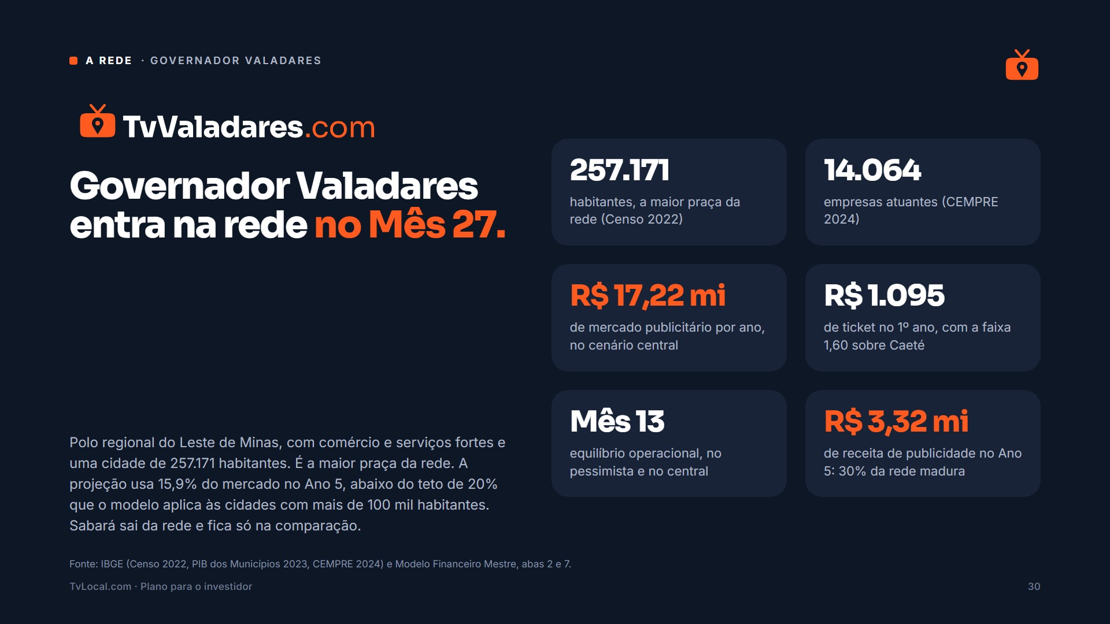
Notes:
A rede · Governador Valadares Governador Valadares entra na rede no Mês 27. Polo regional do Leste de Minas, com comércio e serviços fortes e uma cidade de 257.171 habitantes. É a maior praça da rede. A projeção usa 15,9% do mercado no Ano 5, abaixo do teto de 20% que o modelo aplica às cidades com mais de 100 mil habitantes. Sabará sai da rede e fica só na comparação. 257.171 habitantes, a maior praça da rede (Censo 2022) 14.064 empresas atuantes (CEMPRE 2024) R$ 17,22 mi de mercado publicitário por ano, no cenário central R$ 1.095 de ticket no 1º ano, com a faixa 1,60 sobre Caeté Mês 13 equilíbrio operacional, no pessimista e no central R$ 3,32 mi de receita de publicidade no Ano 5: 30% da rede madura Fonte: IBGE (Censo 2022, PIB dos Municípios 2023, CEMPRE 2024) e Modelo Financeiro Mestre, abas 2 e 7. TvLocal.com · Plano para o investidor 30

Slide 31
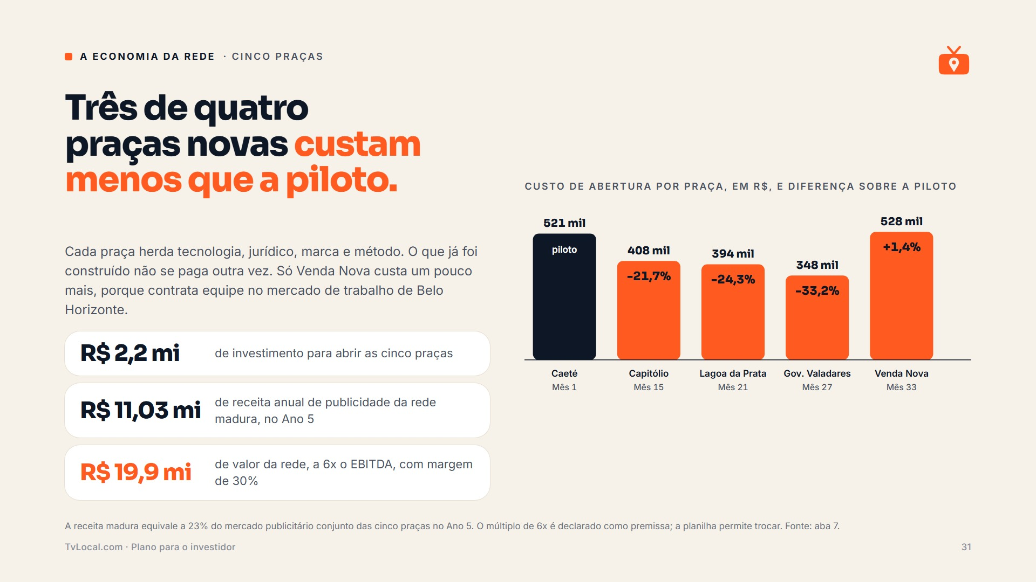
Notes:
A economia da rede · cinco praças Três de quatro praças novas custam menos que a piloto. Cada praça herda tecnologia, jurídico, marca e método. O que já foi construído não se paga outra vez. Só Venda Nova custa um pouco mais, porque contrata equipe no mercado de trabalho de Belo Horizonte. R$ 2,2 mi de investimento para abrir as cinco praças R$ 11,03 mi de receita anual de publicidade da rede madura, no Ano 5 R$ 19,9 mi de valor da rede, a 6x o EBITDA, com margem de 30% Custo de abertura por praça, em R$, e diferença sobre a piloto A receita madura equivale a 23% do mercado publicitário conjunto das cinco praças no Ano 5. O múltiplo de 6x é declarado como premissa; a planilha permite trocar. Fonte: aba 7. TvLocal.com · Plano para o investidor 31

Slide 32

Notes:
Capítulo 5 05 A proposta Os riscos tratados antes, o que o senhor confere sozinho e como entrar. TvLocal.com · Plano para o investidor 32

Slide 33
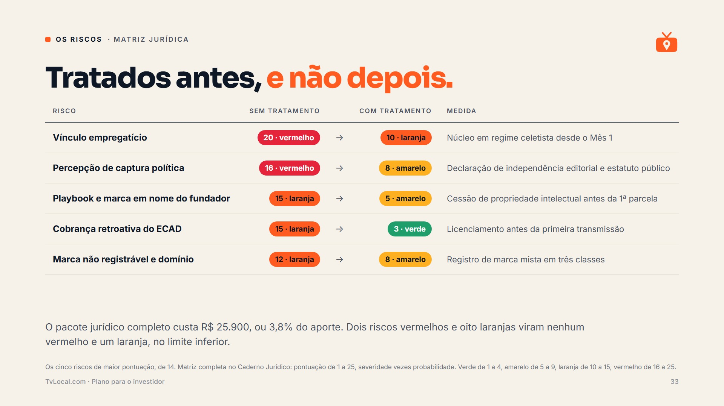
Notes:
Os riscos · matriz jurídica Tratados antes, e não depois. Risco Sem tratamento Com tratamento Medida Vínculo empregatício 20 · vermelho → 10 · laranja Núcleo em regime celetista desde o Mês 1 Percepção de captura política 16 · vermelho → 8 · amarelo Declaração de independência editorial e estatuto público Playbook e marca em nome do fundador 15 · laranja → 5 · amarelo Cessão de propriedade intelectual antes da 1ª parcela Cobrança retroativa do ECAD 15 · laranja → 3 · verde Licenciamento antes da primeira transmissão Marca não registrável e domínio 12 · laranja → 8 · amarelo Registro de marca mista em três classes O pacote jurídico completo custa R$ 25.900, ou 3,8% do aporte. Dois riscos vermelhos e oito laranjas viram nenhum vermelho e um laranja, no limite inferior. Os cinco riscos de maior pontuação, de 14. Matriz completa no Caderno Jurídico: pontuação de 1 a 25, severidade vezes probabilidade. Verde de 1 a 4, amarelo de 5 a 9, laranja de 10 a 15, vermelho de 16 a 25. TvLocal.com · Plano para o investidor 33

Slide 34
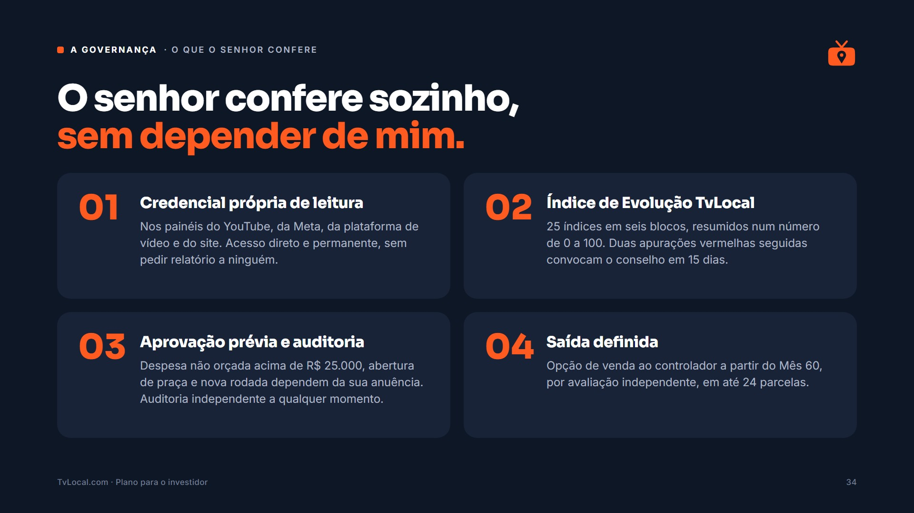
Notes:
A governança · o que o senhor confere O senhor confere sozinho, sem depender de mim. 01 Credencial própria de leitura Nos painéis do YouTube, da Meta, da plataforma de vídeo e do site. Acesso direto e permanente, sem pedir relatório a ninguém. 02 Índice de Evolução TvLocal 25 índices em seis blocos, resumidos num número de 0 a 100. Duas apurações vermelhas seguidas convocam o conselho em 15 dias. 03 Aprovação prévia e auditoria Despesa não orçada acima de R$ 25.000, abertura de praça e nova rodada dependem da sua anuência. Auditoria independente a qualquer momento. 04 Saída definida Opção de venda ao controlador a partir do Mês 60, por avaliação independente, em até 24 parcelas. TvLocal.com · Plano para o investidor 34

Slide 35
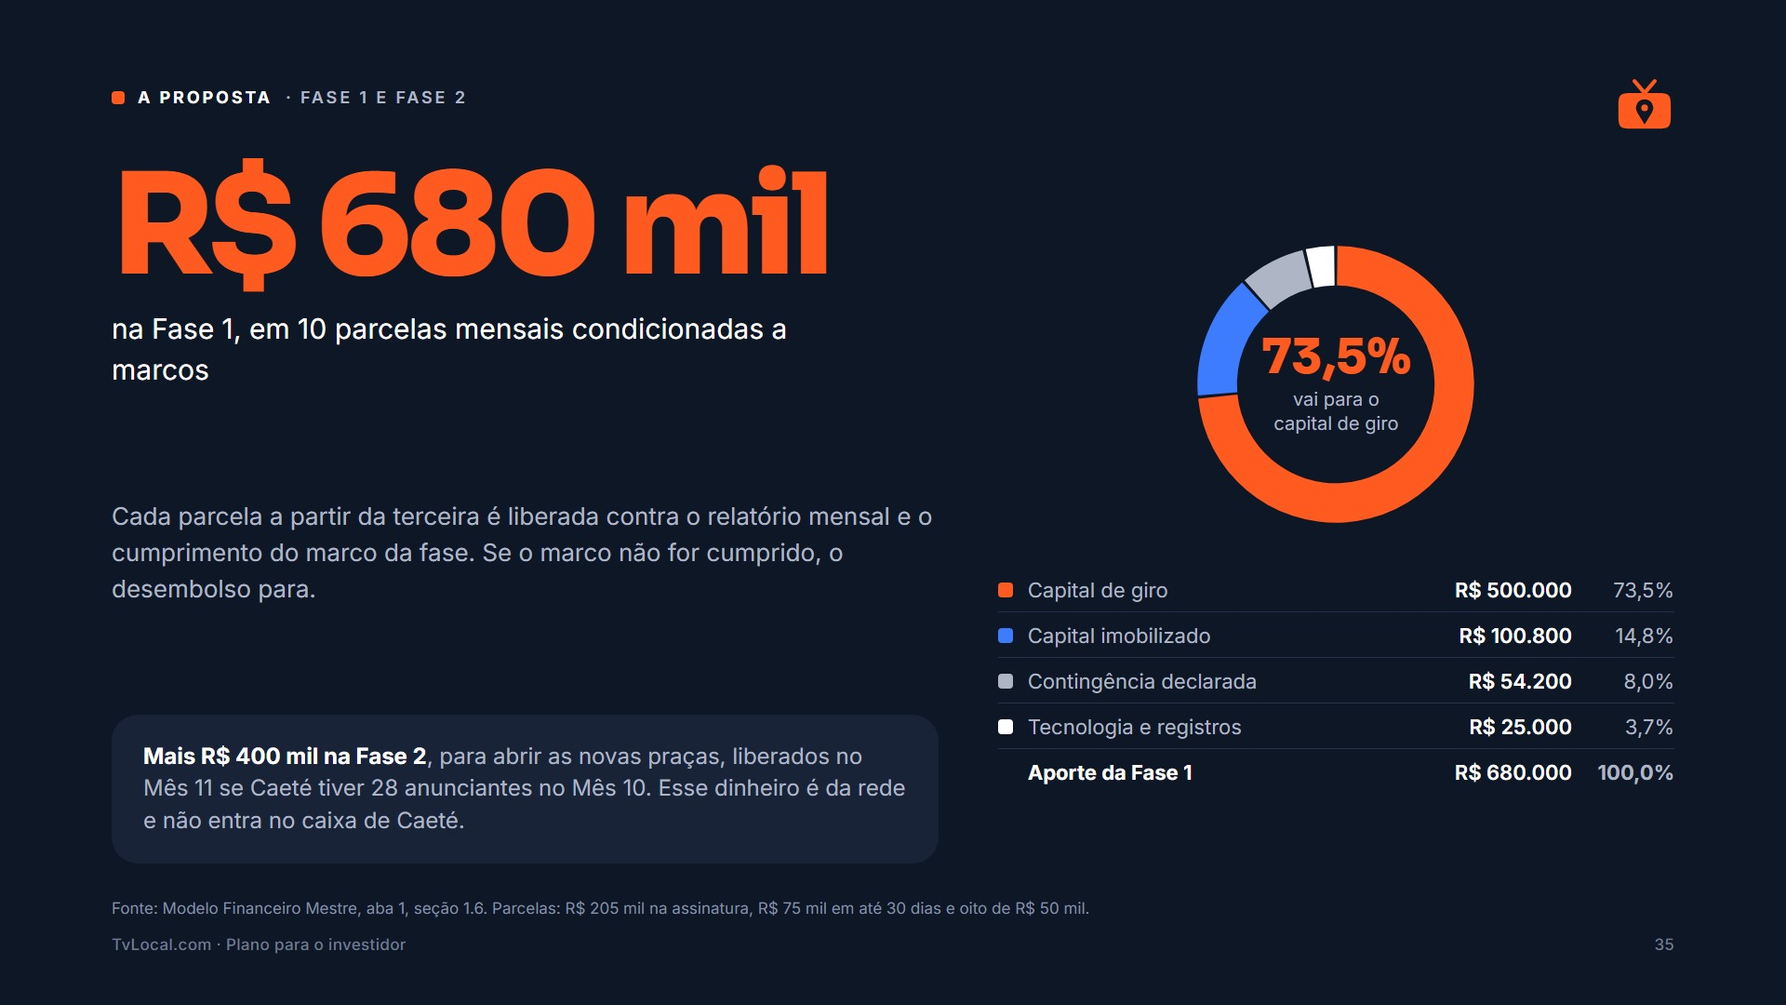
Notes:
A proposta · Fase 1 e Fase 2 R$ 680 mil na Fase 1, em 10 parcelas mensais condicionadas a marcos Cada parcela a partir da terceira é liberada contra o relatório mensal e o cumprimento do marco da fase. Se o marco não for cumprido, o desembolso para. Mais R$ 400 mil na Fase 2 , para abrir as novas praças, liberados no Mês 11 se Caeté tiver 28 anunciantes no Mês 10. Esse dinheiro é da rede e não entra no caixa de Caeté. 73,5% vai para o capital de giro Capital de giro R$ 500.000 73,5% Capital imobilizado R$ 100.800 14,8% Contingência declarada R$ 54.200 8,0% Tecnologia e registros R$ 25.000 3,7% Aporte da Fase 1 R$ 680.000 100,0% Fonte: Modelo Financeiro Mestre, aba 1, seção 1.6. Parcelas: R$ 205 mil na assinatura, R$ 75 mil em até 30 dias e oito de R$ 50 mil. TvLocal.com · Plano para o investidor 35

Slide 36
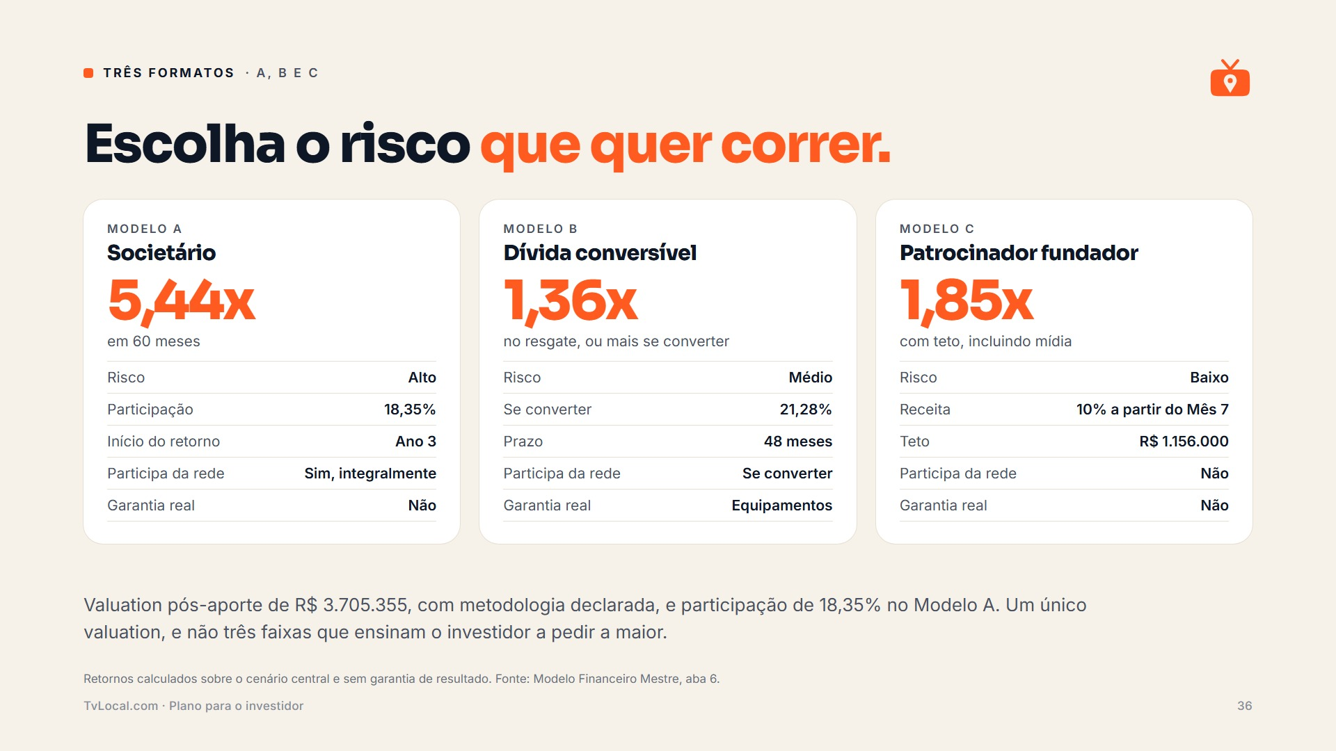
Notes:
Três formatos · A, B e C Escolha o risco que quer correr. Modelo A Societário 5,44x em 60 meses Risco Alto Participação 18,35% Início do retorno Ano 3 Participa da rede Sim, integralmente Garantia real Não Modelo B Dívida conversível 1,36x no resgate, ou mais se converter Risco Médio Se converter 21,28% Prazo 48 meses Participa da rede Se converter Garantia real Equipamentos Modelo C Patrocinador fundador 1,85x com teto, incluindo mídia Risco Baixo Receita 10% a partir do Mês 7 Teto R$ 1.156.000 Participa da rede Não Garantia real Não Valuation pós-aporte de R$ 3.705.355, com metodologia declarada, e participação de 18,35% no Modelo A. Um único valuation, e não três faixas que ensinam o investidor a pedir a maior. Retornos calculados sobre o cenário central e sem garantia de resultado. Fonte: Modelo Financeiro Mestre, aba 6. TvLocal.com · Plano para o investidor 36

Slide 37
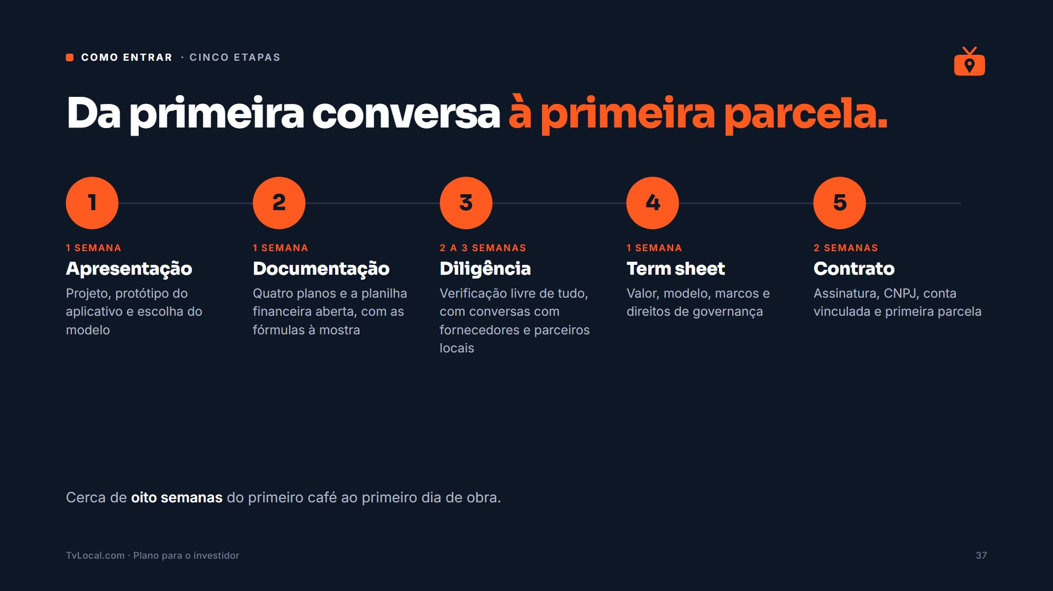
Notes:
Como entrar · cinco etapas Da primeira conversa à primeira parcela. 1 1 semana Apresentação Projeto, protótipo do aplicativo e escolha do modelo 2 1 semana Documentação Quatro planos e a planilha financeira aberta, com as fórmulas à mostra 3 2 a 3 semanas Diligência Verificação livre de tudo, com conversas com fornecedores e parceiros locais 4 1 semana Term sheet Valor, modelo, marcos e direitos de governança 5 2 semanas Contrato Assinatura, CNPJ, conta vinculada e primeira parcela Cerca de oito semanas do primeiro café ao primeiro dia de obra. TvLocal.com · Plano para o investidor 37

Slide 38

Notes:
Uma hora de conversa, com a planilha aberta. Em Caeté, em Belo Horizonte ou por videoconferência, no dia e na hora que forem melhores para o senhor. Se ao final o raciocínio se sustentar, o capítulo 12 do Plano de Negócios explica como entrar. Se não se sustentar, o senhor terá gastado uma hora e ganhado um argumento. Nelson Alves da Silva (31) 9 8030-1239 · nelsonalvesdasilva1969@gmail.com Sociólogo · Consultor em relações humanas na internet · Caeté, Minas Gerais WhatsApp (31) 9 8030-1239 Ligar das 8h às 19h E-mail nelsonalvesdasilva1969@gmail.com O que acontece aqui, você vê aqui. TvLocal.com · Plano para o investidor 38

